Slide 1
V. Blockchain
Marco Antonio y Diego

Slide 2
DISCLAIMER
Debido a la naturaleza de la blockchain y su origen en las criptomonedas, esta clase no está exenta de ellas. Todo lo aquí dicho no es un consejo de inversión, la clase tiene únicamente fines educativos.

Slide 3
ÍNDICE
17:05 - 17:45: Introducción (40 min)
17:45 - 17:55: Explicación del Reto 1 (10 min) 17:55 – 18:00: Tiempo para resolver el Reto 1 (5 min) 18:00 – 18:05: Explicación de la Resolución del Reto 1 (5 min)
18:05 – 18:15: Explicación del Reto 2 (10 min) 18:15 - 18:20: Tiempo para resolver el Reto 2 (5 min) 18:20 - 18:25: Explicación de la Resolución del Reto 2 (5 min)
18:25 - 18:40: Explicación del Reto 3 (15 min) 18:40 - 18:50: Tiempo para resolver el Reto 3 (10 min) 18:50 – 19:00: Explicación de la Resolución del Reto 3 (10 min)
Total: 1h 55min

Slide 4
INTRODUCCION
Concepto de Blockchain:
Bloques.
Cadena de bloques.
Descentralización e inmutabilidad.
Historia de la Blockchain:
Bitcoin.
Ethereum.
Ciberseguridad en Blockchain:
Problemas de llaves privadas.
Vulnerabilidades comunes en contratos inteligentes.
Tipos de retos en CTFs de Blockchain:
Recuperación de claves o fondos.
Rastreo de transacciones.
Manipulación de contratos inteligentes.

Slide 5
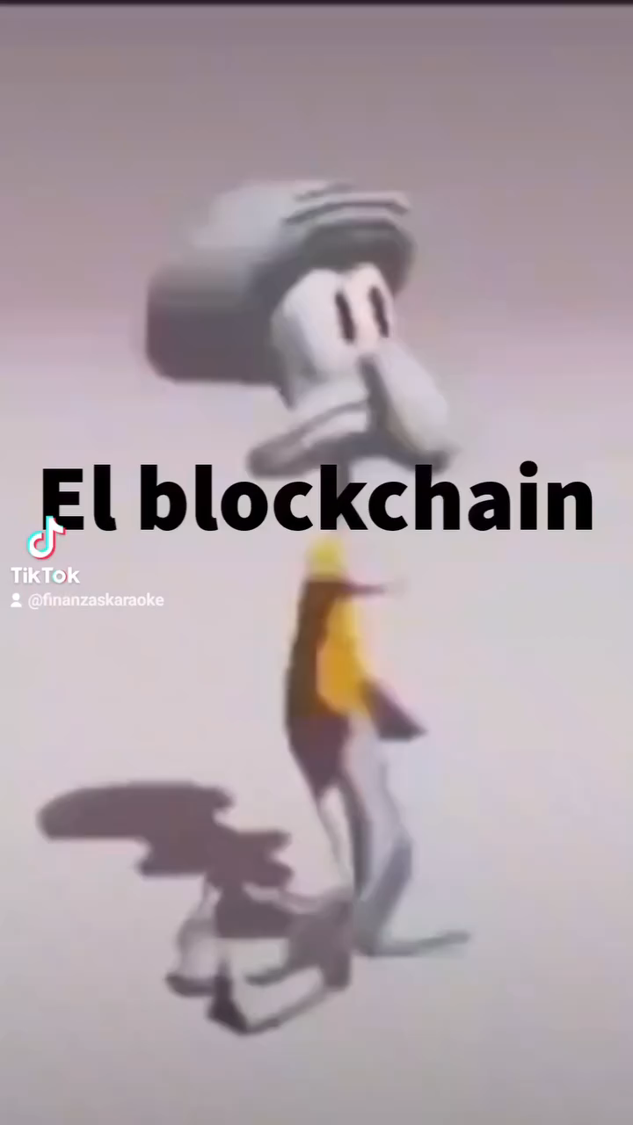
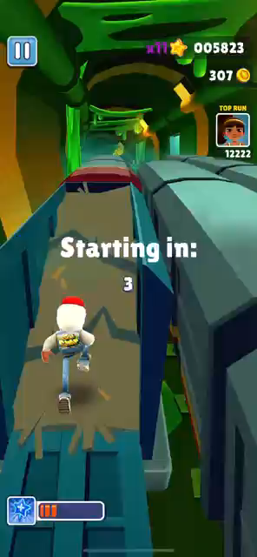
BLOCKCHAIN

Slide 6
INTRODUCCION
Concepto de Blockchain:
Bloques.
Cadena de bloques.
Descentralización e inmutabilidad.
Historia de la Blockchain:
Bitcoin.
Ethereum.
Ciberseguridad en Blockchain:
Problemas de llaves privadas.
Vulnerabilidades comunes en contratos inteligentes.
Tipos de retos en CTFs de Blockchain:
Recuperación de claves o fondos.
Rastreo de transacciones.
Manipulación de contratos inteligentes.

Slide 7
BLOQUES

Slide 8
BLOQUES

Slide 9
BLOQUES

Slide 10
BLOQUES
DonaldTrump ---> ElonMusk +100k$
PedroSanchez ---> IbaiLlanos +200$
YolandaDiaz ---> RistoMejide +1€
SantiagoAbascal ---> IbaiLlanos +3k€
IsabelAyuso ---> MarianoRajoy +200€
FelipeVI ---> LeticiaOrtiz +500k€
IreneMontero ---> CristinaPedroche +150€
PabloIglesias ---> ElRubius +75€
AlbertoGarzon ---> KikoMatamoros +250€
IreneMontero ---> KikoRivera +75$
CristianoRonaldo --> Georgina +500k$
JuanCarlos1 ---> Rashid Al Maktumk +1M$

Slide 11
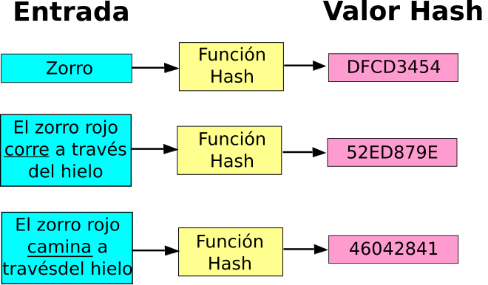
BLOQUES

Slide 12
BLOQUES
DonaldTrump ---> ElonMusk +100k$
PedroSanchez ---> IbaiLlanos +200$
YolandaDiaz ---> RistoMejide +1€
SantiagoAbascal ---> IbaiLlanos +3k€
IsabelAyuso ---> MarianoRajoy +200€
FelipeVI ---> LeticiaOrtiz +500k€
IreneMontero ---> CristinaPedroche +150€
PabloIglesias ---> ElRubius +75€
AlbertoGarzon ---> KikoMatamoros +250€
IreneMontero ---> KikoRivera +75$
CristianoRonaldo --> Georgina +500k$
JuanCarlos1 ---> Rashid Al Maktumk +1M$
HASH FUNCTION
6ce0903992d1cfe477a24db09dbe848053a5692c2d8c882a10b03d8e8e2612a2

Slide 13
BLOQUES

Slide 14
BLOQUES
DonaldTrump ---> ElonMusk +100k$
PedroSanchez ---> IbaiLlanos +200$
YolandaDiaz ---> RistoMejide +1€
SantiagoAbascal ---> IbaiLlanos +3k€
IsabelAyuso ---> MarianoRajoy +200€
FelipeVI ---> LeticiaOrtiz +500k€
IreneMontero ---> CristinaPedroche +150€
PabloIglesias ---> ElRubius +75€
AlbertoGarzon ---> KikoMatamoros +250€
IreneMontero ---> KikoRivera +75$
CristianoRonaldo --> Georgina +500k$
JuanCarlos1 ---> Rashid Al Maktumk +1M$
HASH FUNCTION
6ce0903992d1cfe477a24db09dbe848053a5692c2d8c882a10b03d8e8e2612a2

Slide 15
BLOQUES
DonaldTrump ---> ElonMusk +100k$
PedroSanchez ---> IbaiLlanos +200$
YolandaDiaz ---> RistoMejide +1€
SantiagoAbascal ---> IbaiLlanos +3k€
IsabelAyuso ---> MarianoRajoy +200€
FelipeVI ---> LeticiaOrtiz +500k€
IreneMontero ---> CristinaPedroche +150€
PabloIglesias ---> ElRubius +75€
AlbertoGarzon ---> KikoMatamoros +250€
IreneMontero ---> KikoRivera +75$
CristianoRonaldo --> Georgina +500k$
Rashid Al Maktumk ---> JuanCarlos1 +7777777M$
HASH FUNCTION
????

Slide 16
BLOQUES
DonaldTrump ---> ElonMusk +100k$
PedroSanchez ---> IbaiLlanos +200$
YolandaDiaz ---> RistoMejide +1€
SantiagoAbascal ---> IbaiLlanos +3k€
IsabelAyuso ---> MarianoRajoy +200€
FelipeVI ---> LeticiaOrtiz +500k€
IreneMontero ---> CristinaPedroche +150€
PabloIglesias ---> ElRubius +75€
AlbertoGarzon ---> KikoMatamoros +250€
IreneMontero ---> KikoRivera +75$
CristianoRonaldo --> Georgina +500k$
Rashid Al Maktumk ---> JuanCarlos1 +7777777M$
HASH FUNCTION
144f83e5feed0c512726a3518ca4d6fd688b860618f81d526e8d921f8a9bced5

Slide 17
BLOQUES
DonaldTrump ---> ElonMusk +100k$
PedroSanchez ---> IbaiLlanos +200$
YolandaDiaz ---> RistoMejide +1€
SantiagoAbascal ---> IbaiLlanos +3k€
IsabelAyuso ---> MarianoRajoy +200€
FelipeVI ---> LeticiaOrtiz +500k€
IreneMontero ---> CristinaPedroche +150€
PabloIglesias ---> ElRubius +75€
AlbertoGarzon ---> KikoMatamoros +250€
IreneMontero ---> KikoRivera +75$
CristianoRonaldo --> Georgina +500k$
JuanCarlos1 ---> Rashid Al Maktumk +1M$
HASH FUNCTION
6ce0903992d1cfe477a24db09dbe848053a5692c2d8c882a10b03d8e8e2612a2

Slide 18
BLOQUES
DonaldTrump ---> ElonMusk +100k$
PedroSanchez ---> IbaiLlanos +200$
YolandaDiaz ---> RistoMejide +1€
SantiagoAbascal ---> IbaiLlanos +3k€
IsabelAyuso ---> MarianoRajoy +200€
FelipeVI ---> LeticiaOrtiz +500k€
IreneMontero ---> CristinaPedroche +150€
PabloIglesias ---> ElRubius +75€
AlbertoGarzon ---> KikoMatamoros +250€
IreneMontero ---> KikoRivera +75$
CristianoRonaldo --> Georgina +500k$
Rashid Al Maktumk ---> JuanCarlos1 +7777777M$
HASH FUNCTION
144f83e5feed0c512726a3518ca4d6fd688b860618f81d526e8d921f8a9bced5

Slide 19
BLOQUES
Las funciones hash se emplean para verificar la integridad de los datos.

Slide 20
BLOQUES
Todo bien alguna duda?

Slide 21
INTRODUCCION
Concepto de Blockchain:
Bloques.
Cadena de bloques.
Descentralización e inmutabilidad.
Historia de la Blockchain:
Bitcoin.
Ethereum.
Ciberseguridad en Blockchain:
Problemas de llaves privadas.
Vulnerabilidades comunes en contratos inteligentes.
Tipos de retos en CTFs de Blockchain:
Recuperación de claves o fondos.
Rastreo de transacciones.
Manipulación de contratos inteligentes.

Slide 22
BLOQUES
¿Cómo se enlazan los bloques?

Slide 23
CADENA DE BLOQUES
DonaldTrump ---> ElonMusk +100k$
PedroSanchez ---> IbaiLlanos +200$
YolandaDiaz ---> RistoMejide +1€
SantiagoAbascal ---> IbaiLlanos +3k€
IsabelAyuso ---> MarianoRajoy +200€
FelipeVI ---> LeticiaOrtiz +500k€
IreneMontero ---> CristinaPedroche +150€
PabloIglesias ---> ElRubius +75€
AlbertoGarzon ---> KikoMatamoros +250€
IreneMontero ---> KikoRivera +75$
CristianoRonaldo --> Georgina +500k$
JuanCarlos1 ---> Rashid Al Maktumk +1M$
HASH FUNCTION
6ce0903992d1cfe477a24db09dbe848053a5692c2d8c88a10b03d8e8e2612a2

Slide 24
CADENA DE BLOQUES
Información de otro bloque + DonaldTrump ---> ElonMusk +100k$
PedroSanchez ---> IbaiLlanos +200$
YolandaDiaz ---> RistoMejide +1€
SantiagoAbascal ---> IbaiLlanos +3k€
IsabelAyuso ---> MarianoRajoy +200€
FelipeVI ---> LeticiaOrtiz +500k€
IreneMontero ---> CristinaPedroche +150€
PabloIglesias ---> ElRubius +75€
AlbertoGarzon ---> KikoMatamoros +250€
IreneMontero ---> KikoRivera +75$
CristianoRonaldo --> Georgina +500k$
JuanCarlos1 ---> Rashid Al Maktumk +1M$
HASH FUNCTION
???????

Slide 25
CADENA DE BLOQUES
Información de otro bloque + DonaldTrump ---> ElonMusk +100k$
PedroSanchez ---> IbaiLlanos +200$
YolandaDiaz ---> RistoMejide +1€
SantiagoAbascal ---> IbaiLlanos +3k€
IsabelAyuso ---> MarianoRajoy +200€
FelipeVI ---> LeticiaOrtiz +500k€
IreneMontero ---> CristinaPedroche +150€
PabloIglesias ---> ElRubius +75€
AlbertoGarzon ---> KikoMatamoros +250€
IreneMontero ---> KikoRivera +75$
CristianoRonaldo --> Georgina +500k$
JuanCarlos1 ---> Rashid Al Maktumk +1M$
HASH FUNCTION
RESULTADO HASH DISTINTO

Slide 26
CADENA DE BLOQUES
Bloque 1 0000000000000000000000000000000
0000000000000000000000000000000
DonaldTrump ---> ElonMusk +100k$
PedroSanchez ---> IbaiLlanos +200$
YolandaDiaz ---> RistoMejide +1€

Slide 27
CADENA DE BLOQUES
Bloque 1 0000000000000000000000000000000
0000000000000000000000000000000
DonaldTrump ---> ElonMusk +100k$
PedroSanchez ---> IbaiLlanos +200$
YolandaDiaz ---> RistoMejide +1€
HASH FUNCTION

Slide 28
CADENA DE BLOQUES
Bloque 1 0000000000000000000000000000000
0000000000000000000000000000000
DonaldTrump ---> ElonMusk +100k$
PedroSanchez ---> IbaiLlanos +200$
YolandaDiaz ---> RistoMejide +1€
HASH FUNCTION
224e45b24982bda4cbdc7b65d847094ba961a457f9f69a229cafdedaf3114fcd

Slide 29
CADENA DE BLOQUES
Bloque 1 0000000000000000000000000000000
0000000000000000000000000000000
DonaldTrump ---> ElonMusk +100k$
PedroSanchez ---> IbaiLlanos +200$
YolandaDiaz ---> RistoMejide +1€
Bloque 2
SantiagoAbascal ---> IbaiLlanos +3k$
IsabelAyuso ---> MarianoRajoy +200€
FelipeVI ---> LeticiaOrtiz +500k€
HASH FUNCTION
224e45b24982bda4cbdc7b65d847094ba961a457f9f69a229cafdedaf3114fcd

Slide 30
CADENA DE BLOQUES
Bloque 1 0000000000000000000000000000000
0000000000000000000000000000000
DonaldTrump ---> ElonMusk +100k$
PedroSanchez ---> IbaiLlanos +200$
YolandaDiaz ---> RistoMejide +1€
Bloque 2 224e45b24982bda4cbdc7b65d847094ba961a457f9f69a229cafdedaf3114fcd
SantiagoAbascal ---> IbaiLlanos +3k$
IsabelAyuso ---> MarianoRajoy +200€
FelipeVI ---> LeticiaOrtiz +500k€
HASH FUNCTION
224e45b24982bda4cbdc7b65d847094ba961a457f9f69a229cafdedaf3114fcd

Slide 31
CADENA DE BLOQUES
Bloque 1 0000000000000000000000000000000
0000000000000000000000000000000
DonaldTrump ---> ElonMusk +100k$
PedroSanchez ---> IbaiLlanos +200$
YolandaDiaz ---> RistoMejide +1€
Bloque 2 224e45b24982bda4cbdc7b65d847094ba961a457f9f69a229cafdedaf3114fcd
SantiagoAbascal ---> IbaiLlanos +3k$
IsabelAyuso ---> MarianoRajoy +200€
FelipeVI ---> LeticiaOrtiz +500k€
HASH FUNCTION
HASH FUNCTION
224e45b24982bda4cbdc7b65d847094ba961a457f9f69a229cafdedaf3114fcd
7d6d435999c358ae724c1d75b936a1b5f272ca2e1d0697ff3023b9dd12dd327a

Slide 32
CADENA DE BLOQUES
Bloque 1 0000000000000000000000000000000
0000000000000000000000000000000
DonaldTrump ---> ElonMusk +100k$
PedroSanchez ---> IbaiLlanos +200$
YolandaDiaz ---> RistoMejide +1€
Bloque 2 224e45b24982bda4cbdc7b65d847094ba961a457f9f69a229cafdedaf3114fcd
SantiagoAbascal ---> IbaiLlanos +3k$
IsabelAyuso ---> MarianoRajoy +200€
FelipeVI ---> LeticiaOrtiz +500k€
Bloque 3
IreneMontero -> CristinaPedroche +150€
PabloIglesias ---> ElRubius +75€
AlbertoGarzon --> KikoMatamoros +250$
HASH FUNCTION
HASH FUNCTION
224e45b24982bda4cbdc7b65d847094ba961a457f9f69a229cafdedaf3114fcd
7d6d435999c358ae724c1d75b936a1b5f272ca2e1d0697ff3023b9dd12dd327a

Slide 33
CADENA DE BLOQUES
Bloque 1 0000000000000000000000000000000
0000000000000000000000000000000
DonaldTrump ---> ElonMusk +100k$
PedroSanchez ---> IbaiLlanos +200$
YolandaDiaz ---> RistoMejide +1€
Bloque 2 224e45b24982bda4cbdc7b65d847094ba961a457f9f69a229cafdedaf3114fcd
SantiagoAbascal ---> IbaiLlanos +3k$
IsabelAyuso ---> MarianoRajoy +200€
FelipeVI ---> LeticiaOrtiz +500k€
Bloque 3 7d6d435999c358ae724c1d75b936a1b5f272ca2e1d0697ff3023b9dd12dd327a
IreneMontero -> CristinaPedroche +150€
PabloIglesias ---> ElRubius +75€
AlbertoGarzon --> KikoMatamoros +250$
HASH FUNCTION
HASH FUNCTION
HASH FUNCTION
224e45b24982bda4cbdc7b65d847094ba961a457f9f69a229cafdedaf3114fcd
7d6d435999c358ae724c1d75b936a1b5f272ca2e1d0697ff3023b9dd12dd327a
536c6c2a60fa435e7234be0754225b83ec639748ed7b1429ed7b3c972ec48c08

Slide 34
CADENA DE BLOQUES
Bloque 1 0000000000000000000000000000000
0000000000000000000000000000000
DonaldTrump ---> ElonMusk +100k$
PedroSanchez ---> IbaiLlanos +200$
YolandaDiaz ---> RistoMejide +1€
Bloque 2 224e45b24982bda4cbdc7b65d847094ba961a457f9f69a229cafdedaf3114fcd
SantiagoAbascal ---> IbaiLlanos +3k$
IsabelAyuso ---> MarianoRajoy +200€
FelipeVI ---> LeticiaOrtiz +500k€
Bloque 3 7d6d435999c358ae724c1d75b936a1b5f272ca2e1d0697ff3023b9dd12dd327a
IreneMontero -> CristinaPedroche +150€
PabloIglesias ---> ElRubius +75€
AlbertoGarzon --> KikoMatamoros +250$
Bloque 4
IreneMontero ---> KikoRivera +75$
CristianoRonaldo --> Georgina +500k$
JuanCarlos1 (GOAT) -> Rashid +1M$
HASH FUNCTION
HASH FUNCTION
HASH FUNCTION
224e45b24982bda4cbdc7b65d847094ba961a457f9f69a229cafdedaf3114fcd
7d6d435999c358ae724c1d75b936a1b5f272ca2e1d0697ff3023b9dd12dd327a
536c6c2a60fa435e7234be0754225b83ec639748ed7b1429ed7b3c972ec48c08

Slide 35
CADENA DE BLOQUES
Bloque 1 0000000000000000000000000000000
0000000000000000000000000000000
DonaldTrump ---> ElonMusk +100k$
PedroSanchez ---> IbaiLlanos +200$
YolandaDiaz ---> RistoMejide +1€
Bloque 2 224e45b24982bda4cbdc7b65d847094ba961a457f9f69a229cafdedaf3114fcd
SantiagoAbascal ---> IbaiLlanos +3k$
IsabelAyuso ---> MarianoRajoy +200€
FelipeVI ---> LeticiaOrtiz +500k€
Bloque 3 7d6d435999c358ae724c1d75b936a1b5f272ca2e1d0697ff3023b9dd12dd327a
IreneMontero -> CristinaPedroche +150€
PabloIglesias ---> ElRubius +75€
AlbertoGarzon --> KikoMatamoros +250$
Bloque 4 536c6c2a60fa435e7234be0754225b83ec639748ed7b1429ed7b3c972ec48c08
IreneMontero ---> KikoRivera +75$
CristianoRonaldo --> Georgina +500k$
JuanCarlos1 (GOAT) -> Rashid +1M$
HASH FUNCTION
HASH FUNCTION
HASH FUNCTION
HASH FUNCTION
224e45b24982bda4cbdc7b65d847094ba961a457f9f69a229cafdedaf3114fcd
7d6d435999c358ae724c1d75b936a1b5f272ca2e1d0697ff3023b9dd12dd327a
536c6c2a60fa435e7234be0754225b83ec639748ed7b1429ed7b3c972ec48c08
33b7e11a53a6ff4677173d86df9e88a31ce89c34fd0553d1b4798fe6ce5d16ba

Slide 36
CADENA DE BLOQUES
¿Qué es una cadena de bloques o blockchain?

Slide 37
CADENA DE BLOQUES
¿Qué es una cadena de bloques o blockchain?
Una lista de bloques validados, cada uno conectado con su precedente hasta el bloque génesis.
Bloque 1
Bloque 2
Bloque 3
Bloque 4
Bloque 5

Slide 38
BLOQUES
Todo bien alguna duda?

Slide 39
INTRODUCCION
Concepto de Blockchain:
Bloques.
Cadena de bloques.
Descentralización e inmutabilidad.
Historia de la Blockchain:
Bitcoin.
Ethereum.
Ciberseguridad en Blockchain:
Problemas de llaves privadas.
Vulnerabilidades comunes en contratos inteligentes.
Tipos de retos en CTFs de Blockchain:
Recuperación de claves o fondos.
Rastreo de transacciones.
Manipulación de contratos inteligentes.

Slide 40
INMUTABILIDAD
Bloque 1 0000000000000000000000000000000
0000000000000000000000000000000
DonaldTrump ---> ElonMusk +100k$
PedroSanchez ---> IbaiLlanos +200$
YolandaDiaz ---> RistoMejide +1€
Bloque 2 224e45b24982bda4cbdc7b65d847094ba961a457f9f69a229cafdedaf3114fcd
SantiagoAbascal ---> IbaiLlanos +3k$
IsabelAyuso ---> MarianoRajoy +200€
FelipeVI ---> LeticiaOrtiz +500k€
Bloque 3 7d6d435999c358ae724c1d75b936a1b5f272ca2e1d0697ff3023b9dd12dd327a
IreneMontero -> CristinaPedroche +150€
PabloIglesias ---> ElRubius +75€
AlbertoGarzon --> KikoMatamoros +250$
Bloque 4 536c6c2a60fa435e7234be0754225b83ec639748ed7b1429ed7b3c972ec48c08
IreneMontero ---> KikoRivera +75$
CristianoRonaldo --> Georgina +500k$
JuanCarlos1 (GOAT) -> Rashid +1M$
HASH FUNCTION
HASH FUNCTION
HASH FUNCTION
HASH FUNCTION
224e45b24982bda4cbdc7b65d847094ba961a457f9f69a229cafdedaf3114fcd
7d6d435999c358ae724c1d75b936a1b5f272ca2e1d0697ff3023b9dd12dd327a
536c6c2a60fa435e7234be0754225b83ec639748ed7b1429ed7b3c972ec48c08
33b7e11a53a6ff4677173d86df9e88a31ce89c34fd0553d1b4798fe6ce5d16ba

Slide 41
INMUTABILIDAD
Bloque 1 0000000000000000000000000000000
0000000000000000000000000000000
DonaldTrump ---> ElonMusk +100k$
PedroSanchez ---> IbaiLlanos +200$
YolandaDiaz ---> RistoMejide +1€
Bloque 2 224e45b24982bda4cbdc7b65d847094ba961a457f9f69a229cafdedaf3114fcd
SantiagoAbascal ---> IbaiLlanos +3k$
IsabelAyuso ---> MarianoRajoy +200€
FelipeVI ---> LeticiaOrtiz +500k€
Bloque 3 7d6d435999c358ae724c1d75b936a1b5f272ca2e1d0697ff3023b9dd12dd327a
IreneMontero -> CristinaPedroche +150€
PabloIglesias ---> ElRubius +75€
AlbertoGarzon --> KikoMatamoros +250$
Bloque 4 536c6c2a60fa435e7234be0754225b83ec639748ed7b1429ed7b3c972ec48c08
IreneMontero ---> KikoRivera +75$
CristianoRonaldo --> Georgina +500k$
JuanCarlos1 (GOAT) -> Rashid +1M$
HASH FUNCTION
HASH FUNCTION
HASH FUNCTION
HASH FUNCTION
224e45b24982bda4cbdc7b65d847094ba961a457f9f69a229cafdedaf3114fcd
7d6d435999c358ae724c1d75b936a1b5f272ca2e1d0697ff3023b9dd12dd327a
536c6c2a60fa435e7234be0754225b83ec639748ed7b1429ed7b3c972ec48c08
33b7e11a53a6ff4677173d86df9e88a31ce89c34fd0553d1b4798fe6ce5d16ba

Slide 42
INMUTABILIDAD
Bloque 1 0000000000000000000000000000000
0000000000000000000000000000000
DonaldTrump ---> ElonMusk +100k$
PedroSanchez ---> IbaiLlanos +200$
YolandaDiaz ---> RistoMejide +1€
Bloque 2 224e45b24982bda4cbdc7b65d847094ba961a457f9f69a229cafdedaf3114fcd
SantiagoAbascal ---> IbaiLlanos +3k$
IsabelAyuso ---> MarianoRajoy +200€
FelipeVI ---> LeticiaOrtiz +500k€
FelipeVI ---> Marcoa +500k$
Bloque 3 7d6d435999c358ae724c1d75b936a1b5f272ca2e1d0697ff3023b9dd12dd327a
IreneMontero -> CristinaPedroche +150€
PabloIglesias ---> ElRubius +75€
AlbertoGarzon --> KikoMatamoros +250$
Bloque 4 536c6c2a60fa435e7234be0754225b83ec639748ed7b1429ed7b3c972ec48c08
IreneMontero ---> KikoRivera +75$
CristianoRonaldo --> Georgina +500k$
JuanCarlos1 (GOAT) -> Rashid +1M$
HASH FUNCTION
HASH FUNCTION
HASH FUNCTION
HASH FUNCTION
224e45b24982bda4cbdc7b65d847094ba961a457f9f69a229cafdedaf3114fcd
7d6d435999c358ae724c1d75b936a1b5f272ca2e1d0697ff3023b9dd12dd327a
536c6c2a60fa435e7234be0754225b83ec639748ed7b1429ed7b3c972ec48c08
33b7e11a53a6ff4677173d86df9e88a31ce89c34fd0553d1b4798fe6ce5d16ba

Slide 43
INMUTABILIDAD
Bloque 1 0000000000000000000000000000000
0000000000000000000000000000000
DonaldTrump ---> ElonMusk +100k$
PedroSanchez ---> IbaiLlanos +200$
YolandaDiaz ---> RistoMejide +1€
Bloque 2 224e45b24982bda4cbdc7b65d847094ba961a457f9f69a229cafdedaf3114fcd
SantiagoAbascal ---> IbaiLlanos +3k$
IsabelAyuso ---> MarianoRajoy +200€
FelipeVI ---> LeticiaOrtiz +500k€
FelipeVI ---> Marcoa +500k$
Bloque 3 7d6d435999c358ae724c1d75b936a1b5f272ca2e1d0697ff3023b9dd12dd327a
IreneMontero -> CristinaPedroche +150€
PabloIglesias ---> ElRubius +75€
AlbertoGarzon --> KikoMatamoros +250$
Bloque 4 536c6c2a60fa435e7234be0754225b83ec639748ed7b1429ed7b3c972ec48c08
IreneMontero ---> KikoRivera +75$
CristianoRonaldo --> Georgina +500k$
JuanCarlos1 (GOAT) -> Rashid +1M$
HASH FUNCTION
HASH FUNCTION
HASH FUNCTION
HASH FUNCTION
224e45b24982bda4cbdc7b65d847094ba961a457f9f69a229cafdedaf3114fcd
03cd6bda009f3a08893e1d65b78f9b8e585d81249ad229ad38cc696bffa7818c
536c6c2a60fa435e7234be0754225b83ec639748ed7b1429ed7b3c972ec48c08
33b7e11a53a6ff4677173d86df9e88a31ce89c34fd0553d1b4798fe6ce5d16ba

Slide 44
INMUTABILIDAD
Bloque 1 0000000000000000000000000000000
0000000000000000000000000000000
DonaldTrump ---> ElonMusk +100k$
PedroSanchez ---> IbaiLlanos +200$
YolandaDiaz ---> RistoMejide +1€
Bloque 2 224e45b24982bda4cbdc7b65d847094ba961a457f9f69a229cafdedaf3114fcd
SantiagoAbascal ---> IbaiLlanos +3k$
IsabelAyuso ---> MarianoRajoy +200€
FelipeVI ---> LeticiaOrtiz +500k€
FelipeVI ---> Marcoa +500k$
Bloque 3 7d6d435999c358ae724c1d75b936a1b5f272ca2e1d0697ff3023b9dd12dd327a
IreneMontero -> CristinaPedroche +150€
PabloIglesias ---> ElRubius +75€
AlbertoGarzon --> KikoMatamoros +250$
Bloque 4 536c6c2a60fa435e7234be0754225b83ec639748ed7b1429ed7b3c972ec48c08
IreneMontero ---> KikoRivera +75$
CristianoRonaldo --> Georgina +500k$
JuanCarlos1 (GOAT) -> Rashid +1M$
HASH FUNCTION
HASH FUNCTION
HASH FUNCTION
HASH FUNCTION
224e45b24982bda4cbdc7b65d847094ba961a457f9f69a229cafdedaf3114fcd
03cd6bda009f3a08893e1d65b78f9b8e585d81249ad229ad38cc696bffa7818c
536c6c2a60fa435e7234be0754225b83ec639748ed7b1429ed7b3c972ec48c08
33b7e11a53a6ff4677173d86df9e88a31ce89c34fd0553d1b4798fe6ce5d16ba

Slide 45
INMUTABILIDAD
Bloque 1 0000000000000000000000000000000
0000000000000000000000000000000
DonaldTrump ---> ElonMusk +100k$
PedroSanchez ---> IbaiLlanos +200$
YolandaDiaz ---> RistoMejide +1€
Bloque 2 224e45b24982bda4cbdc7b65d847094ba961a457f9f69a229cafdedaf3114fcd
SantiagoAbascal ---> IbaiLlanos +3k$
IsabelAyuso ---> MarianoRajoy +200€
FelipeVI ---> LeticiaOrtiz +500k€
FelipeVI ---> Marcoa +500k$
Bloque 3 7d6d435999c358ae724c1d75b936a1b5f272ca2e1d0697ff3023b9dd12dd327a 03cd6bda009f3a08893e1d65b78f9b8e585d81249ad229ad38cc696bffa7818c
IreneMontero -> CristinaPedroche +150€
PabloIglesias ---> ElRubius +75€
AlbertoGarzon --> KikoMatamoros +250$
Bloque 4 536c6c2a60fa435e7234be0754225b83ec639748ed7b1429ed7b3c972ec48c08
IreneMontero ---> KikoRivera +75$
CristianoRonaldo --> Georgina +500k$
JuanCarlos1 (GOAT) -> Rashid +1M$
HASH FUNCTION
HASH FUNCTION
HASH FUNCTION
HASH FUNCTION
224e45b24982bda4cbdc7b65d847094ba961a457f9f69a229cafdedaf3114fcd
03cd6bda009f3a08893e1d65b78f9b8e585d81249ad229ad38cc696bffa7818c
536c6c2a60fa435e7234be0754225b83ec639748ed7b1429ed7b3c972ec48c08
33b7e11a53a6ff4677173d86df9e88a31ce89c34fd0553d1b4798fe6ce5d16ba

Slide 46
INMUTABILIDAD
Bloque 1 0000000000000000000000000000000
0000000000000000000000000000000
DonaldTrump ---> ElonMusk +100k$
PedroSanchez ---> IbaiLlanos +200$
YolandaDiaz ---> RistoMejide +1€
Bloque 2 224e45b24982bda4cbdc7b65d847094ba961a457f9f69a229cafdedaf3114fcd
SantiagoAbascal ---> IbaiLlanos +3k$
IsabelAyuso ---> MarianoRajoy +200€
FelipeVI ---> LeticiaOrtiz +500k€
FelipeVI ---> Marcoa +500k$
Bloque 3 7d6d435999c358ae724c1d75b936a1b5f272ca2e1d0697ff3023b9dd12dd327a
03cd6bda009f3a08893e1d65b78f9b8e585d81249ad229ad38cc696bffa7818c
IreneMontero -> CristinaPedroche +150€
PabloIglesias ---> ElRubius +75€
AlbertoGarzon --> KikoMatamoros +250$
Bloque 4 536c6c2a60fa435e7234be0754225b83ec639748ed7b1429ed7b3c972ec48c08
IreneMontero ---> KikoRivera +75$
CristianoRonaldo --> Georgina +500k$
JuanCarlos1 (GOAT) -> Rashid +1M$
HASH FUNCTION
HASH FUNCTION
HASH FUNCTION
HASH FUNCTION
224e45b24982bda4cbdc7b65d847094ba961a457f9f69a229cafdedaf3114fcd
03cd6bda009f3a08893e1d65b78f9b8e585d81249ad229ad38cc696bffa7818c
08670a216846d18e957c3d09700ea4184d4b3797a1f5db96c0ee3f4b333da2d0
33b7e11a53a6ff4677173d86df9e88a31ce89c34fd0553d1b4798fe6ce5d16ba

Slide 47
INMUTABILIDAD
Bloque 1 0000000000000000000000000000000
0000000000000000000000000000000
DonaldTrump ---> ElonMusk +100k$
PedroSanchez ---> IbaiLlanos +200$
YolandaDiaz ---> RistoMejide +1€
Bloque 2 224e45b24982bda4cbdc7b65d847094ba961a457f9f69a229cafdedaf3114fcd
SantiagoAbascal ---> IbaiLlanos +3k$
IsabelAyuso ---> MarianoRajoy +200€
FelipeVI ---> LeticiaOrtiz +500k€
FelipeVI ---> Marcoa +500k$
Bloque 3 7d6d435999c358ae724c1d75b936a1b5f272ca2e1d0697ff3023b9dd12dd327a
03cd6bda009f3a08893e1d65b78f9b8e585d81249ad229ad38cc696bffa7818c
IreneMontero -> CristinaPedroche +150€
PabloIglesias ---> ElRubius +75€
AlbertoGarzon --> KikoMatamoros +250$
Bloque 4 536c6c2a60fa435e7234be0754225b83ec639748ed7b1429ed7b3c972ec48c08 08670a216846d18e957c3d09700ea4184d4b3797a1f5db96c0ee3f4b333da2d0
IreneMontero ---> KikoRivera +75$
CristianoRonaldo --> Georgina +500k$
JuanCarlos1 (GOAT) -> Rashid +1M$
HASH FUNCTION
HASH FUNCTION
HASH FUNCTION
HASH FUNCTION
224e45b24982bda4cbdc7b65d847094ba961a457f9f69a229cafdedaf3114fcd
03cd6bda009f3a08893e1d65b78f9b8e585d81249ad229ad38cc696bffa7818c
08670a216846d18e957c3d09700ea4184d4b3797a1f5db96c0ee3f4b333da2d0
a5d01be48cda4007fb959e2f619fe930653e5e2a5bd66133b3d98c1c5403aebb

Slide 48
DESCENTRALIZACION
Una cadena de bloques es inmutable.

Slide 49
DESCENTRALIZACION
¿Quién valida estos bloques?

Slide 50
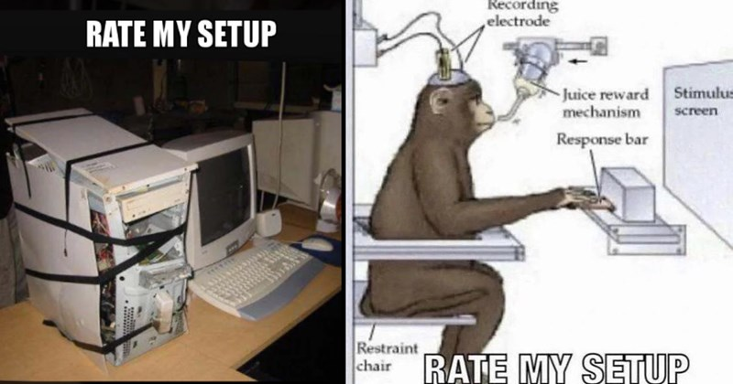
DESCENTRALIZACION

Slide 51
DESCENTRALIZACION
Minero = Ordenador = Nodo = Validador

Slide 52
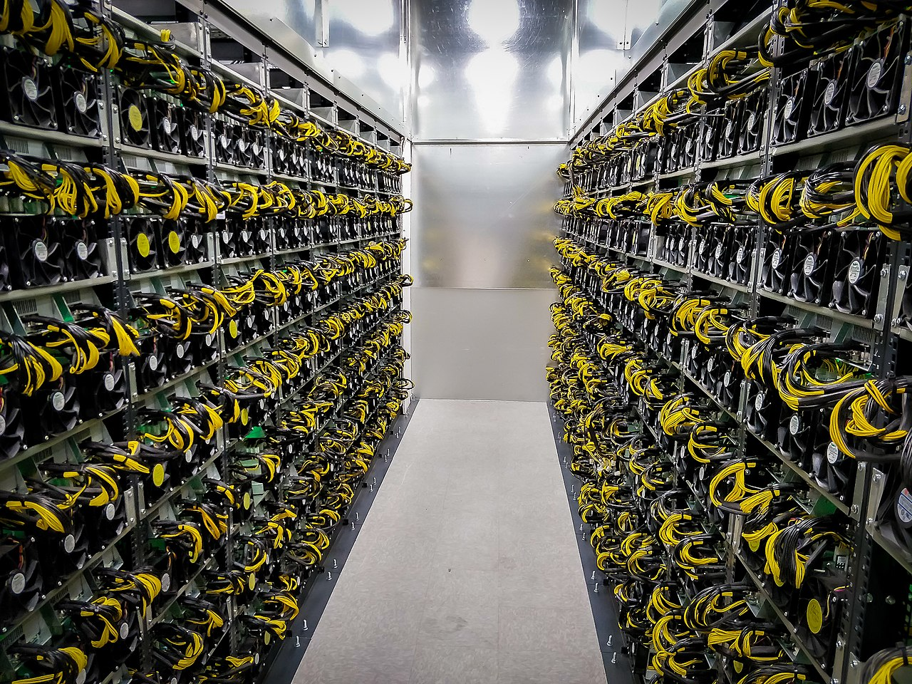
DESCENTRALIZACION

Slide 53
DESCENTRALIZACION
Alice | 100$
Bob | 50$
Alice +100$
Bob +50$

Slide 54
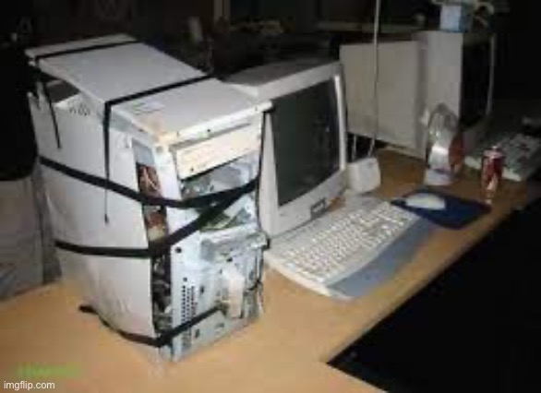
DESCENTRALIZACION
Alice | 100$
Bob | 50$
Alice | 0$
Bob | 150$
Alice +100$
Bob +50$
Alice --> Bob +100$

Slide 55

DESCENTRALIZACION
Alice | 100$
Bob | 50$
Alice | 0$
Bob | 150$
Alice +100$
Bob +50$
Alice --> Bob +100$
TRUE!

Slide 56
DESCENTRALIZACION
Alice | 100$
Bob | 50$
Alice | 0$
Bob | 150$
Alice | BRUH
Bob | 2050$
Alice +100$
Bob +50$
Alice --> Bob +100$
Alice -> Bob +2000$
TRUE!

Slide 57
DESCENTRALIZACION
Alice | 100$
Bob | 50$
Alice | 0$
Bob | 150$
Alice | BRUH
Bob | 2050$
Alice +100$
Bob +50$
Alice --> Bob +100$
Alice -> Bob +2000$
TRUE!

Slide 58

DESCENTRALIZACION
Alice | 100$
Bob | 50$
Alice | 0$
Bob | 150$
Alice | BRUH
Bob | 2050$
Alice +100$
Bob +50$
Alice --> Bob +100$
Alice -> Bob +2000$
TRUE!
FALSE!

Slide 59
DESCENTRALIZACION
Cada nodo posee el libro de transacciones, por lo que es público. Cualquiera puede ver las transacciones para verificar su autenticidad y validarlas.

Slide 60
DESCENTRALIZACION
Cada minero, nodo o validador tiene el mismo libro de transacciones para que la red sea veraz.

Slide 61
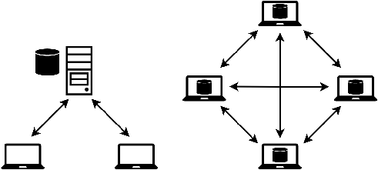
DESCENTRALIZACION
Cliente-Servidor Centralizado
Solo el servidor puede modificar
Cadena de bloques Descentralizada Todos modifican a la vez

Slide 62
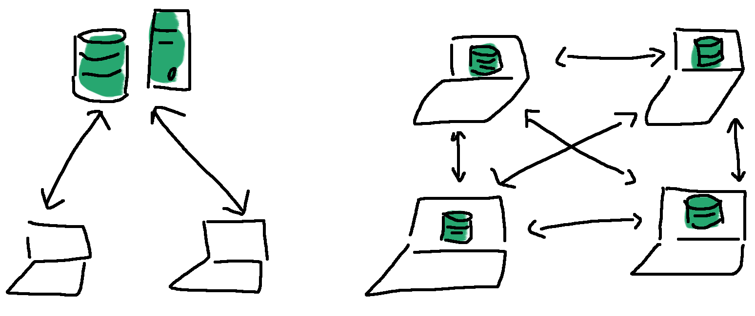
DESCENTRALIZACION
Confianza
Consenso

Slide 63
DESCENTRALIZACION
Alice | 100$
Bob | 50$
Alice | 0$
Bob | 150$
Alice | -2000$
Bob | 2050$
Alice +100$
Bob +50$
Alice --> Bob +100$
Alice -> Bob +2000$
TRUE!
FALSE!

Slide 64
RESUMEN
Bloque: unidad de almacenamiento que contiene un conjunto de transacciones verificadas y un enlace al bloque anterior.
Blockchain: registro digital descentralizado y seguro que almacena transacciones en bloques encadenados.
Inmutabilidad: asegura que una vez registrada, una transacción no puede ser modificada y queda su registro para siempre.
Descentralización: no hay control central; la red es gestionada por múltiples nodos distribuidos.
Minero: ordenador que valida transacciones resolviendo problemas matemáticos y recibe recompensas.

Slide 65

CHECKPOINT
¿Todo bien alguna duda?

Slide 66
DISCLAIMER
ESTA CHARLA ES SOLO EDUCATIVA NO NOS HACEMOS RESPONSABLES DE LO QUE PASE NI DEL DINERO QUE SE PIERDA ESTO ES PELIGROSO Y NO ES UN CONSEJO DE INVERSION

Slide 67
INTRODUCCION
Concepto de Blockchain:
Bloques.
Cadena de bloques.
Descentralización e inmutabilidad.
Historia de la Blockchain:
Bitcoin.
Ethereum.
Ciberseguridad en Blockchain:
Problemas de llaves privadas.
Vulnerabilidades comunes en contratos inteligentes.
Tipos de retos en CTFs de Blockchain:
Recuperación de claves o fondos.
Rastreo de transacciones.
Manipulación de contratos inteligentes.

Slide 68
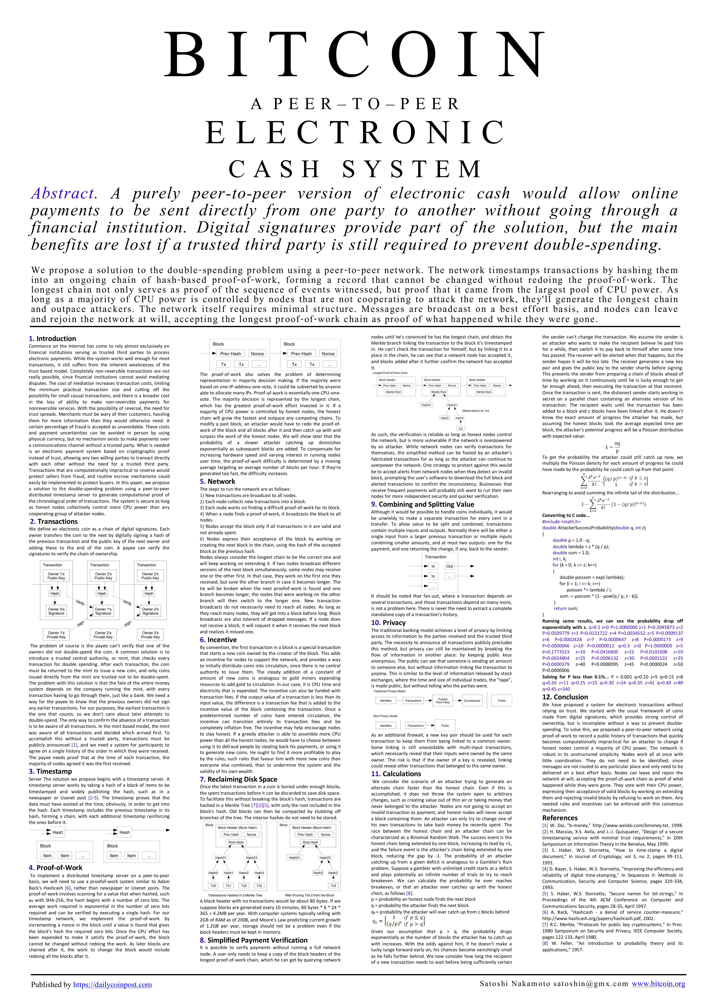
BITCOIN

Slide 69
BITCOIN
En 2008, Satoshi Nakamoto, publicó el whitepaper de Bitcoin, con el objetivo de crear una alternativa descentralizada al sistema financiero tradicional, que estaba siendo cuestionado tras la crisis financiera global de 2007-2008. Nakamoto quería ofrecer una forma de dinero digital que no dependiera de bancos ni gobiernos, eliminando la intermediación y el riesgo de inflación. En enero de 2009, lanzó el software de Bitcoin. A medida que el proyecto crecía, Nakamoto desapareció gradualmente del mismo, dejando el control en manos de la comunidad y desapareciendo completamente en abril de 2011. Su identidad sigue siendo un misterio, pero su creación ha revolucionado el mundo.

Slide 70
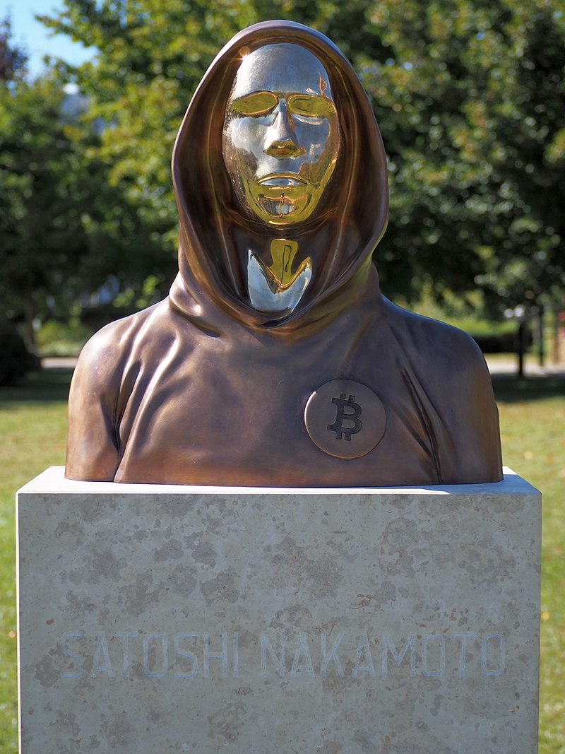
BITCOIN

Slide 71
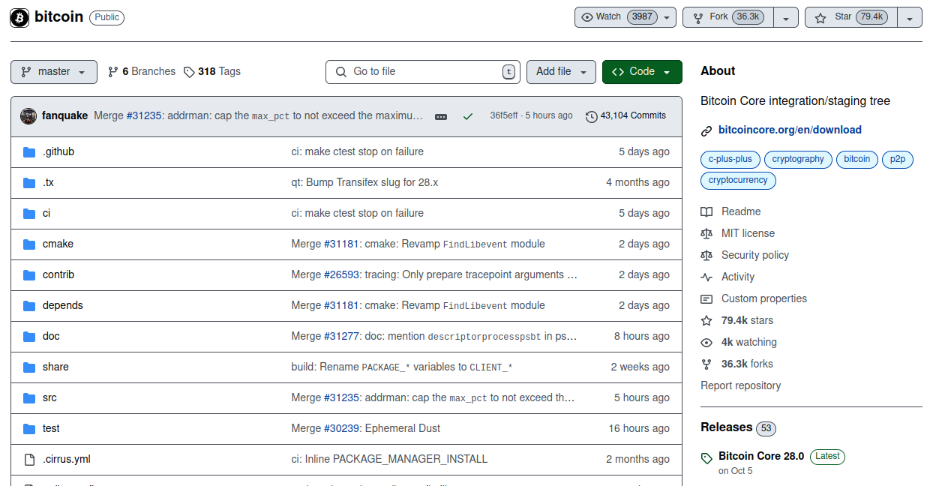

BITCOIN

Slide 72
BITCOIN
La palabra Blockchain aparece por primera vez en el whitepaper de Bitcoin

Slide 73
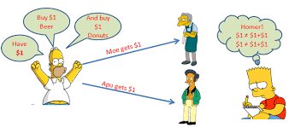
BITCOIN
Problema del doble gasto

Slide 74
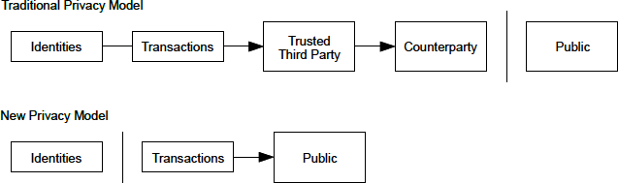
BITCOIN

Slide 75
BITCOIN
¿Cómo interactuar con la blockchain? Una cartera de criptomonedas interactúa con la blockchain.
Una cartera de criptomonedas siempre tiene una clave publica y una privada. La clave publica es pública. LA CLAVE PRIVADA ES SECRETA.

Slide 76
BITCOIN
LA CLAVE PRIVADA ES SECRETA.

Slide 77
BITCOIN
La seguridad de tus fondos depende estrictamente de tu clave privada.
No hay ningún banco que te pueda ayudar, aquí eres tu propio banco. Si pierdes la clave privada o te la roban NO hay manera de recuperar tus fondos.

Slide 78
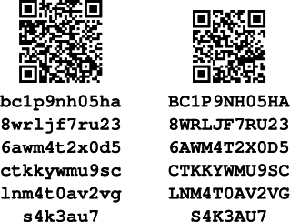
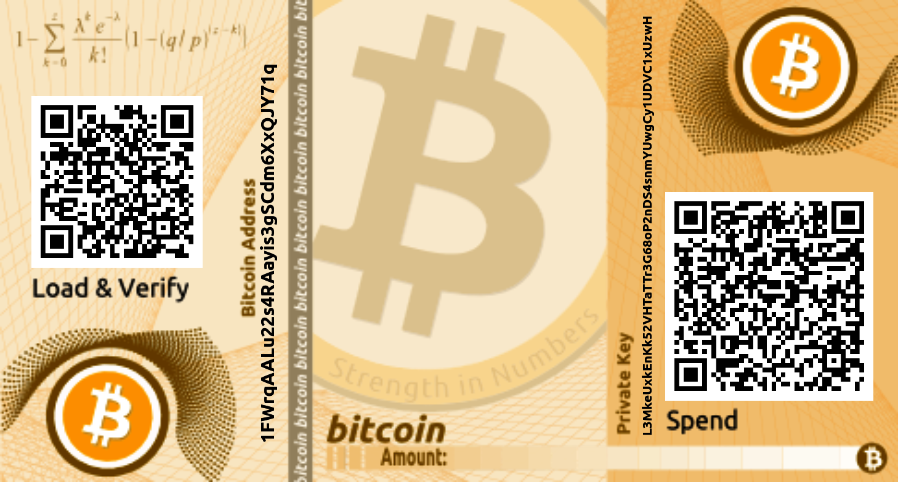
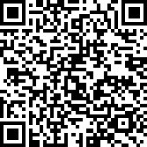
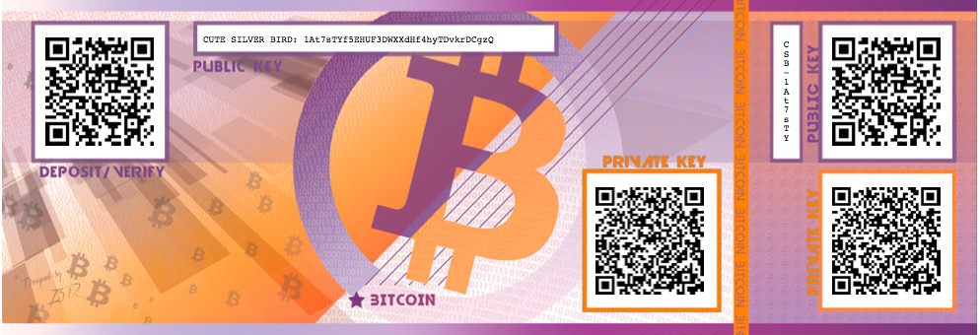
BITCOIN
"18HtSLSUj2odSBTokzxdDKfCeEA4vK3qze", "L4xBYM9EArELnCaVFH7twydK5BgX737pwpsJd5xMEzphB8RG1jQr"

Slide 79
BITCOIN
Crear una cartera de Bitcoin https://www.bitaddress.org/

Slide 80
BITCOIN
Wallet de Shatoshi Nakamoto: 1A1zP1eP5QGefi2DMPTfTL5SLmv7DivfNa

Slide 81
BITCOIN
https://www.blockchair/

Slide 82
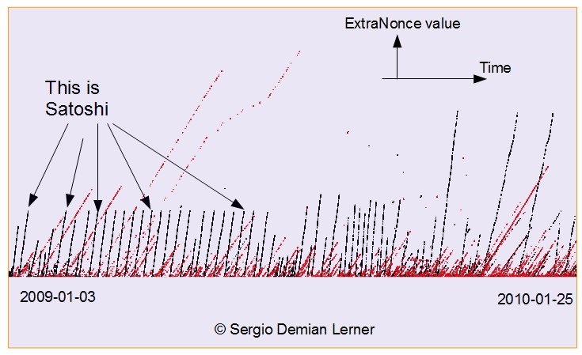
BITCOIN
Probablemente Shatoshi tenga 1.125.000 BTC
(85.500.000.000$)

Slide 83

BITCOIN
Probablemente Shatoshi tenga 1.125.000 BTC
(85.500.000.000$)

Slide 84
BITCOIN
"18HtSLSUj2odSBTokzxdDKfCeEA4vK3qze", "L4xBYM9EArELnCaVFH7twydK5BgX737pwpsJd5xMEzphB8RG1jQr"

Slide 85
BITCOIN
LA CLAVE PRIVADA ES SECRETA.

Slide 86
BITCOIN
La seguridad de tus fondos depende estrictamente de tu clave privada. No hay alternativas a ello. No hay ningún banco que te pueda ayudar, tu eres tu propio banco. Si pierdes la clave privada o te la roban NO hay manera de recuperar tus fondos.

Slide 87
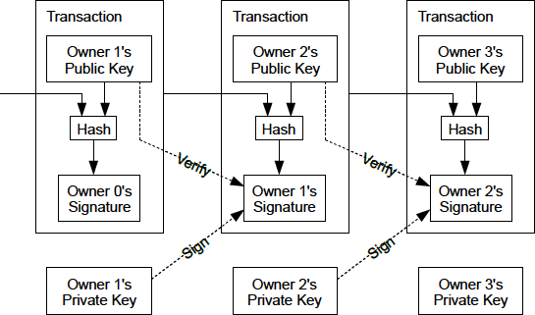
BITCOIN

Slide 88
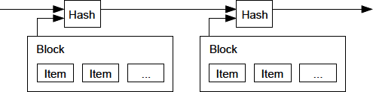
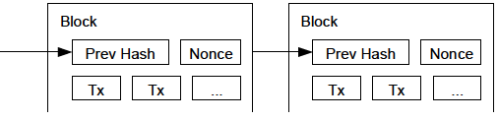
BITCOIN

Slide 89
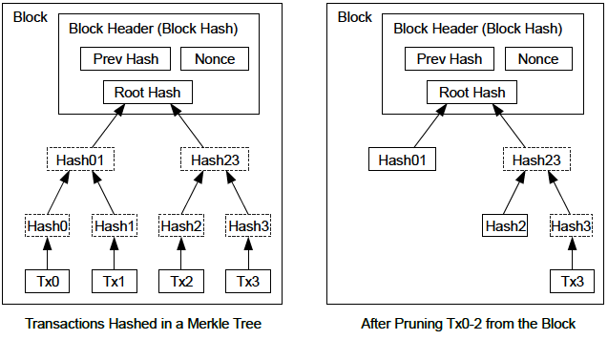
BITCOIN

Slide 90
BITCOIN
¿Los mineros hacen esta labor gratis?

Slide 91
BITCOIN
Por convención, la primera transacción en un bloque es una transacción especial con la que comienza una moneda nueva, propiedad del creador del bloque. Esto añade un incentivo a los nodos para soportar la red, y proporciona una forma de poner las monedas en circulación, dado que no hay autoridad central que las distribuya. La adición estable de una constante de monedas nuevas es análoga a los mineros de oro que consumen recursos para añadir oro a la circulación. En nuestro caso, es tiempo de CPU y electricidad lo que se gasta.

Slide 92
BITCOIN
Minar bloques es muy costoso.
Cada vez que alguien mina un bloque se le recompensa.
La recompensa inicial por bloque eran 50 BTC (3.800.000$)

Slide 93
BITCOIN
Cada bloque tarda 10 min en añadirse a la blockchain o ser "minado".

Slide 94
BITCOIN
Cada 4 años la recompensa por minar un bloque se reduce a la mitad.

Slide 95
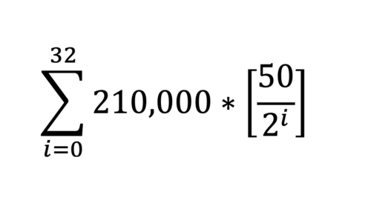
BLOQUES
Cada 10 min se mina un bloque y se añade a la blockchain. En 4 años se minan un total de 210000 bloques.
La recompensa inicial son 50 BTC.
Cada 4 años la recompensa de minado se reduce a la mitad.

Slide 96
BITCOIN
El numero máximo de bitcoins que puede haber es 21 millones.

Slide 97
BITCOIN
Son divisibles hasta 10⁻⁸
21,000,000.0000000

Slide 98
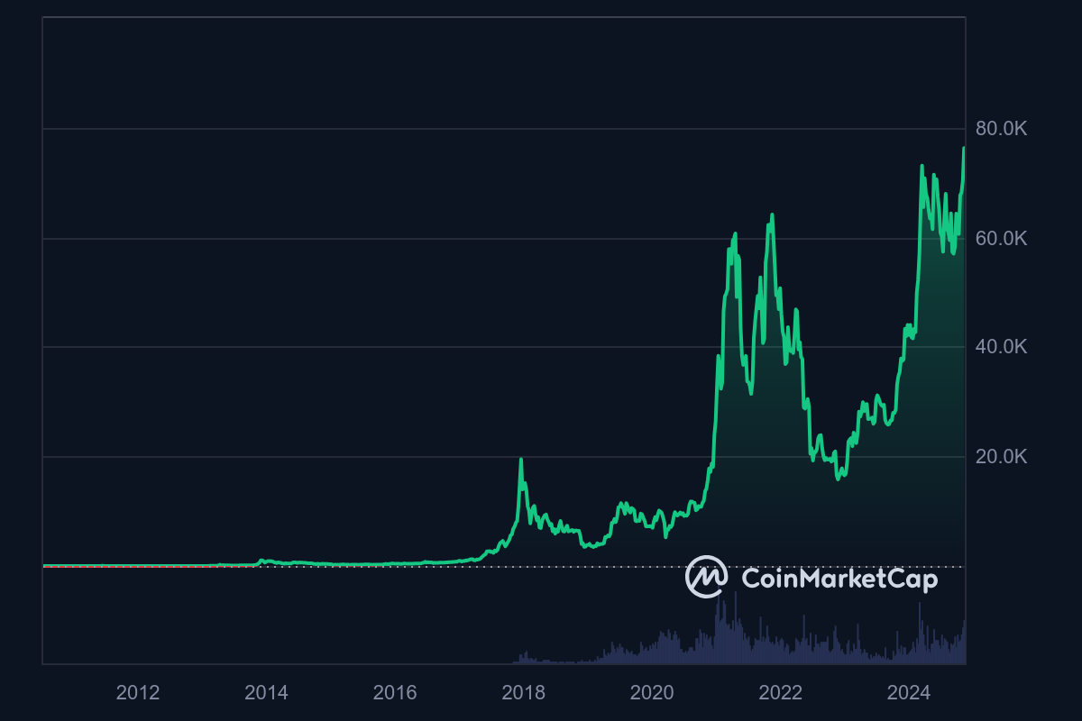

Bitcoin

Slide 99
DISCLAIMER
El protocolo de bitcoin es inmutable. No se puede cambiar, según fue creado seguirá siendo para el resto de la eternidad.

Slide 100
Bitcoin
Escalabilidad mala.
No se puede usar en el día a día.
Bloques cada 10 min.
Inmutable.
Mineros consumen mucha energía.
Cualquiera puede ver el dinero del vecino.

Slide 101
Bitcoin
¿Solucion?

Slide 102
Bitcoin
Nuevas blockchains

Slide 103




Bitcoin

Slide 104
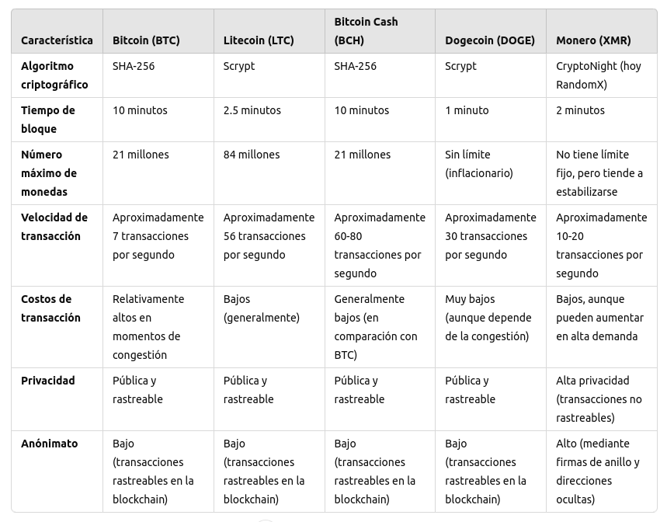
Bitcoin

Slide 105
BLOQUES
https://txcity.io/v/btc/ https://bits.monospace.live/ https://www.blockchain.com/es/explorer https://mempool.space/es/ https://blockchair.com/ https://etherscan.io/

Slide 106

CHECKPOINT

Slide 107
INTRODUCCION
Concepto de Blockchain:
Bloques.
Cadena de bloques.
Descentralización e inmutabilidad.
Historia de la Blockchain:
Bitcoin.
Ethereum.
Ciberseguridad en Blockchain:
Problemas de llaves privadas.
Vulnerabilidades comunes en contratos inteligentes.
Tipos de retos en CTFs de Blockchain:
Recuperación de claves o fondos.
Rastreo de transacciones.
Manipulación de contratos inteligentes.

Slide 108
ETHEREUM
Bitcoin solo procesa transacciones

Slide 109
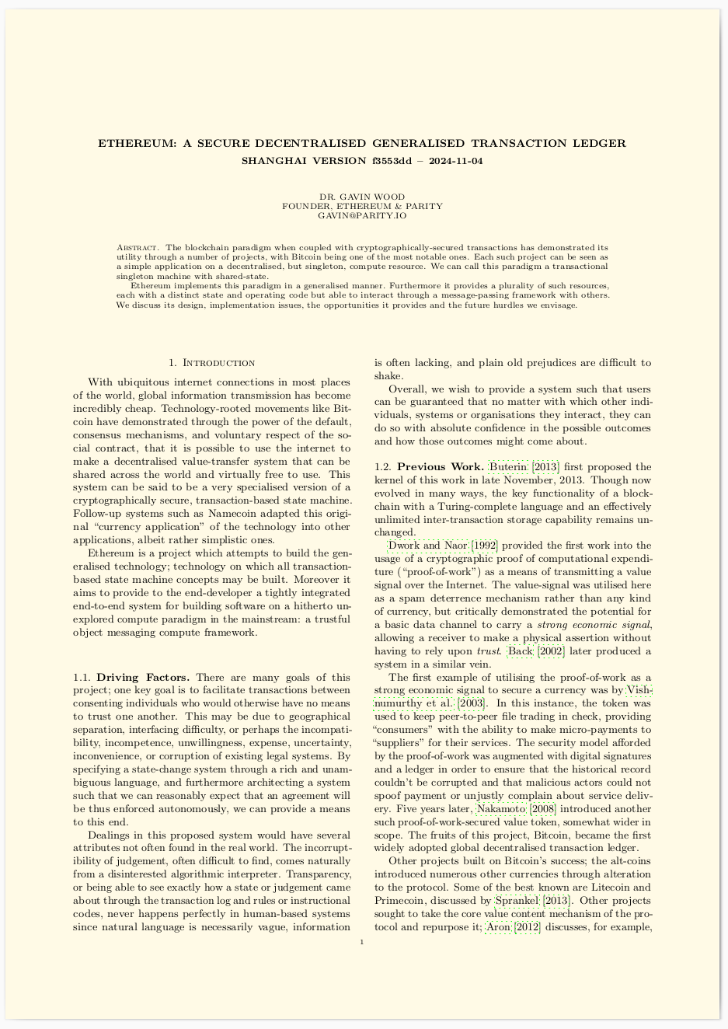
ETHEREUM

Slide 110
ETHEREUM
DonaldTrump announce("Make America Great Again!"); PedroSanchez talkToPublic("Economía en crecimiento"); YolandaDiaz organizeEvent("Debate sobre feminismo"); SantiagoAbascal startCampaign("Vox 2024"); IsabelAyuso launchInitiative("Madrid siempre libre"); FelipeVI hostDinner("Reunión con líderes internacionales"); IreneMontero tweet("Igualdad para todas"); PabloIglesias challengeSystem("El pueblo contra el poder"); AlbertoGarzon promoteOrganic("Comida saludable para todos"); IreneMontero debate("Derechos de las mujeres"); CristianoRonaldo train("Futbolista profesional en acción"); JuanCarlos1 retire("Final de una era");

Slide 111
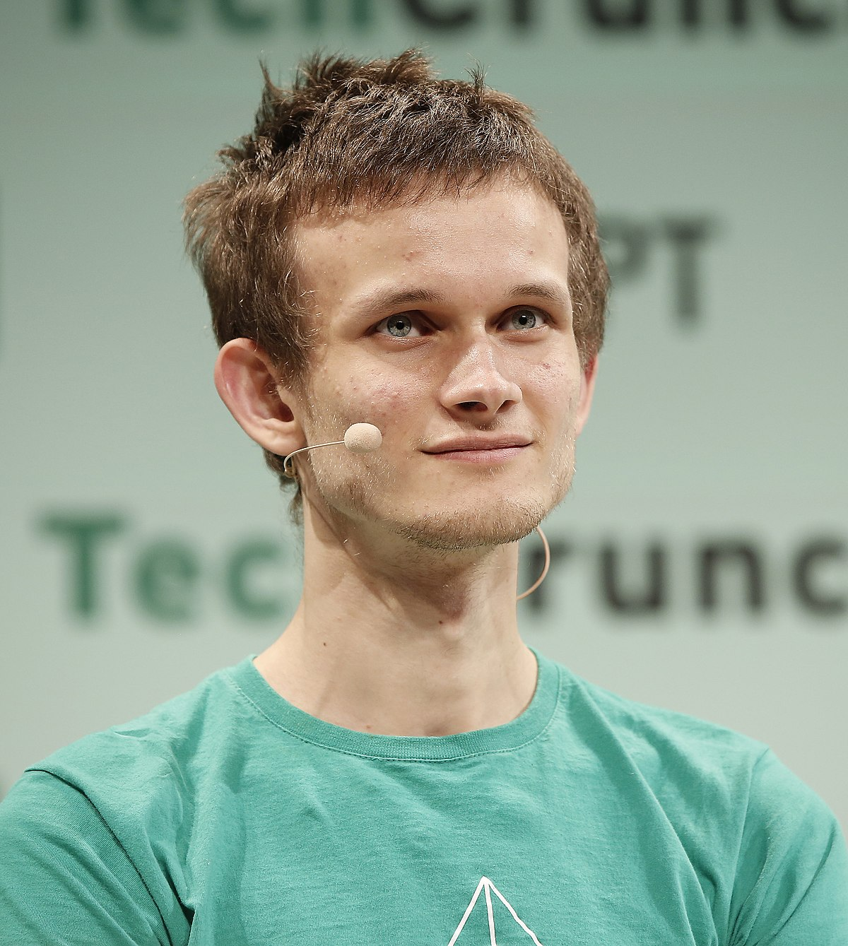
ETHEREUM
Vitalik Butterin

Slide 112
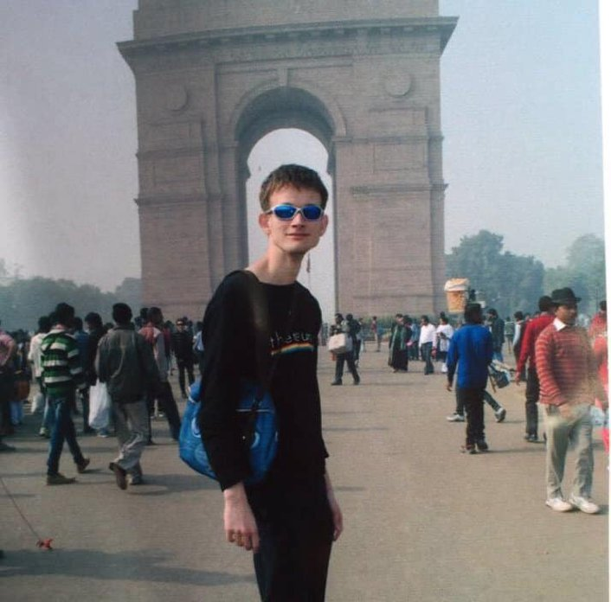
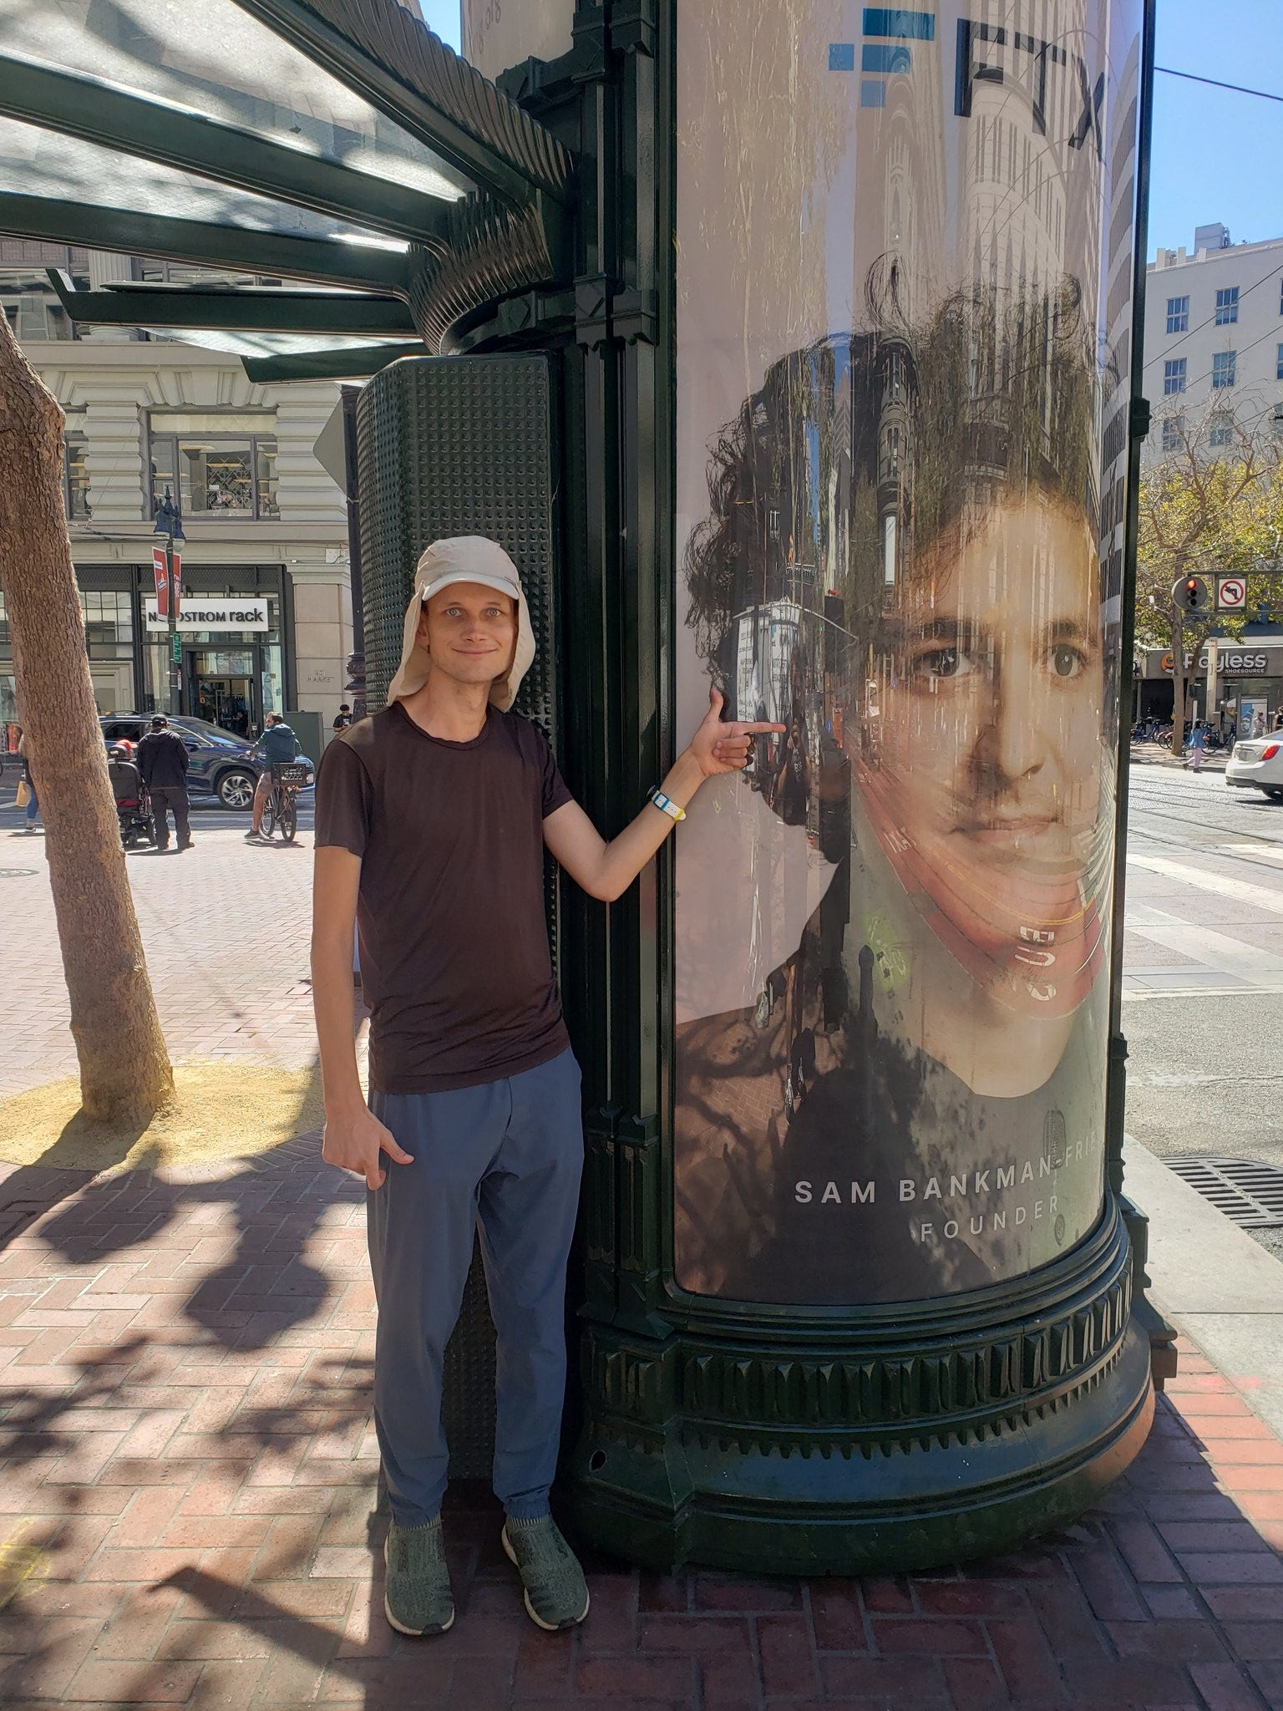
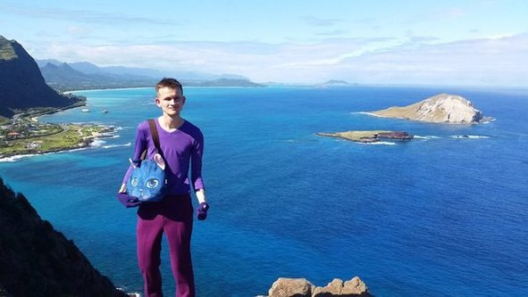
ETHEREUM

Slide 113

ETHEREUM

Slide 114
ETHEREUM
Smart Contracts

Slide 115
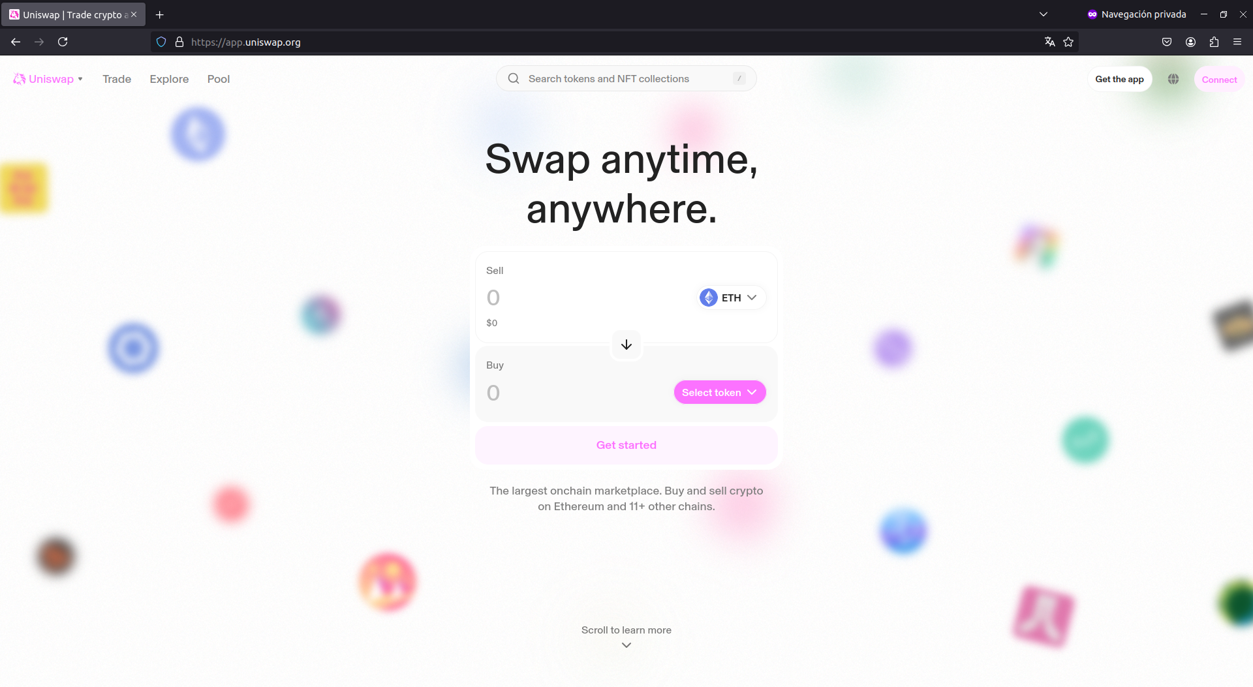
ETHEREUM

Slide 116
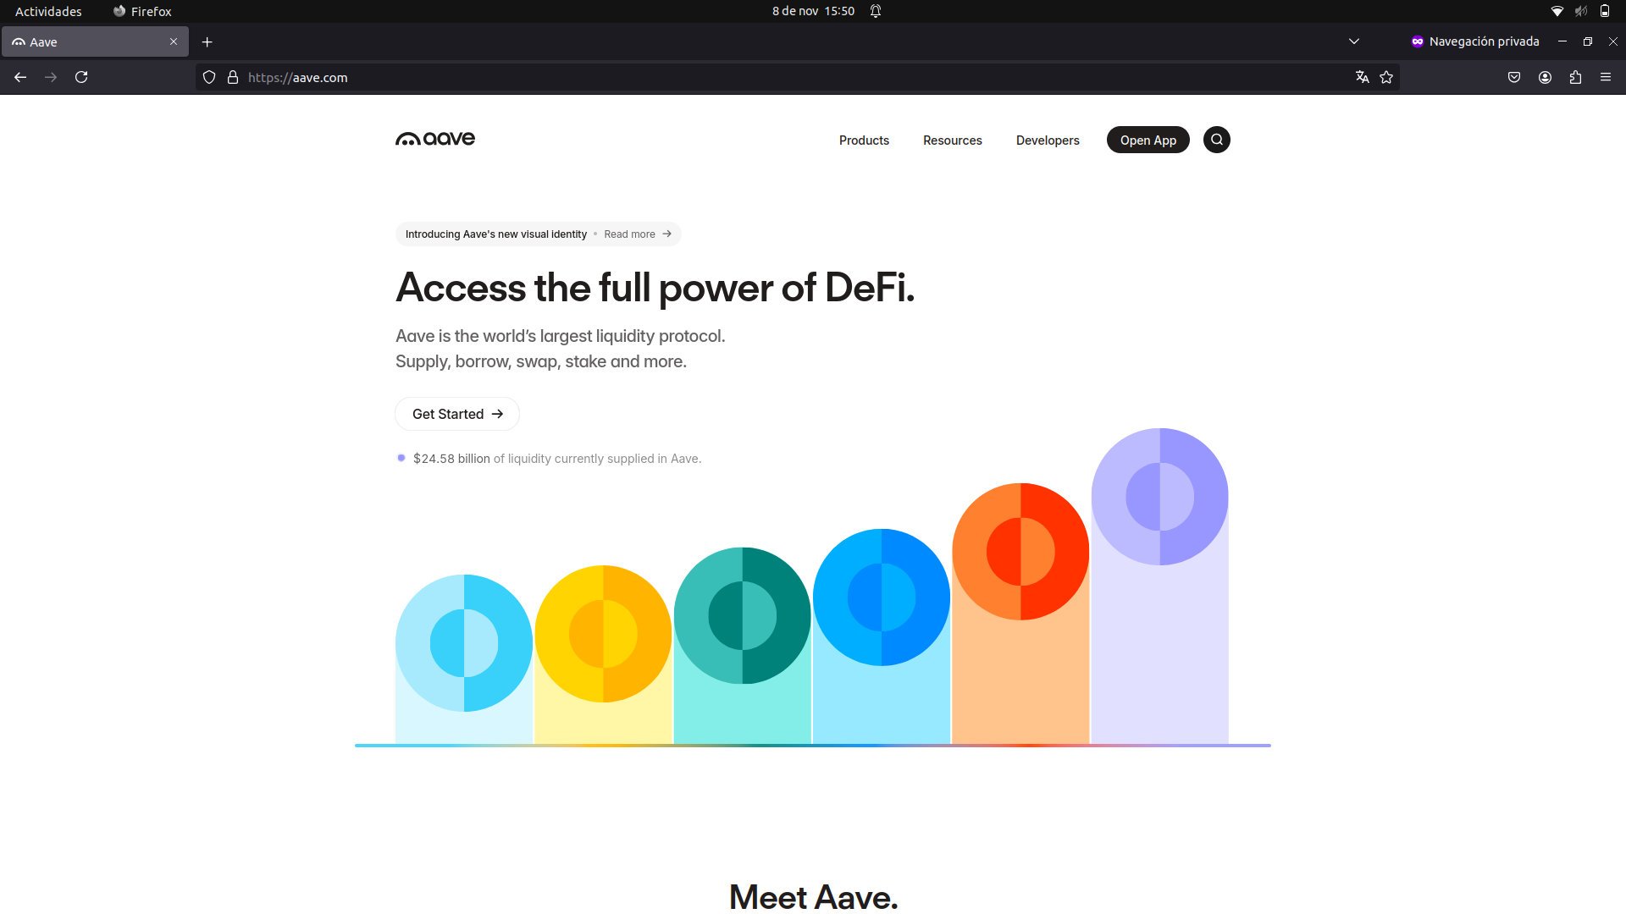
ETHEREUM

Slide 117
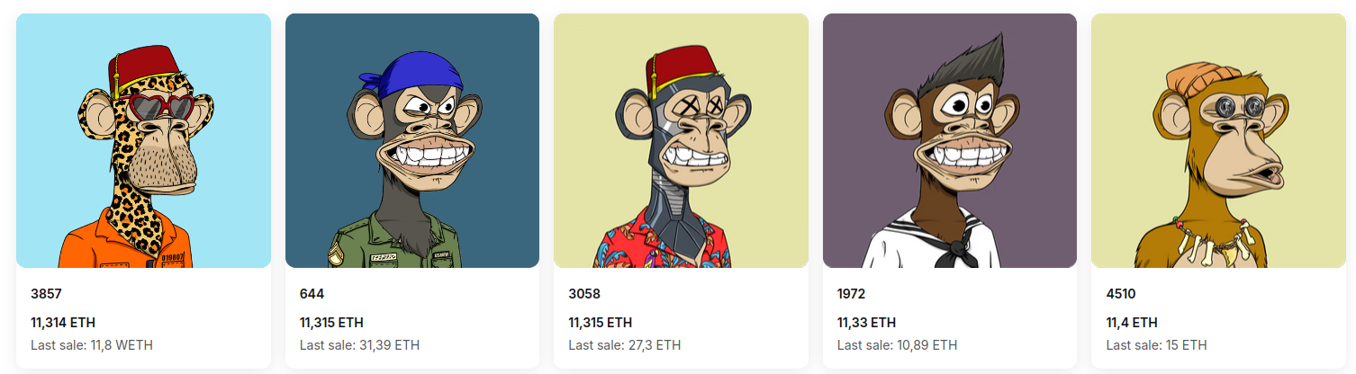
ETHEREUM

Slide 118

ETHEREUM

Slide 119
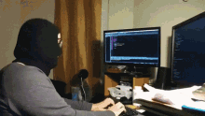
ETHEREUM

Slide 120
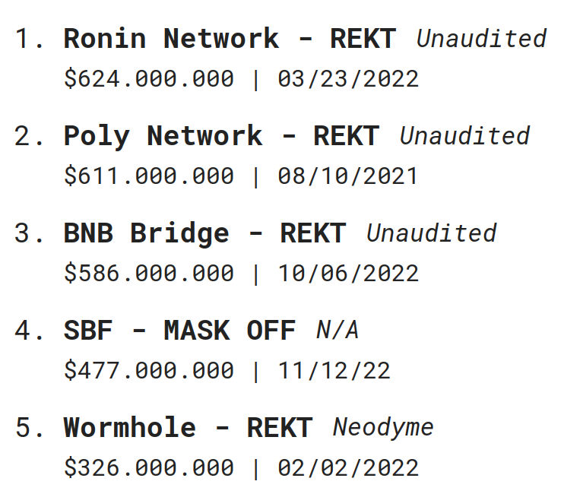
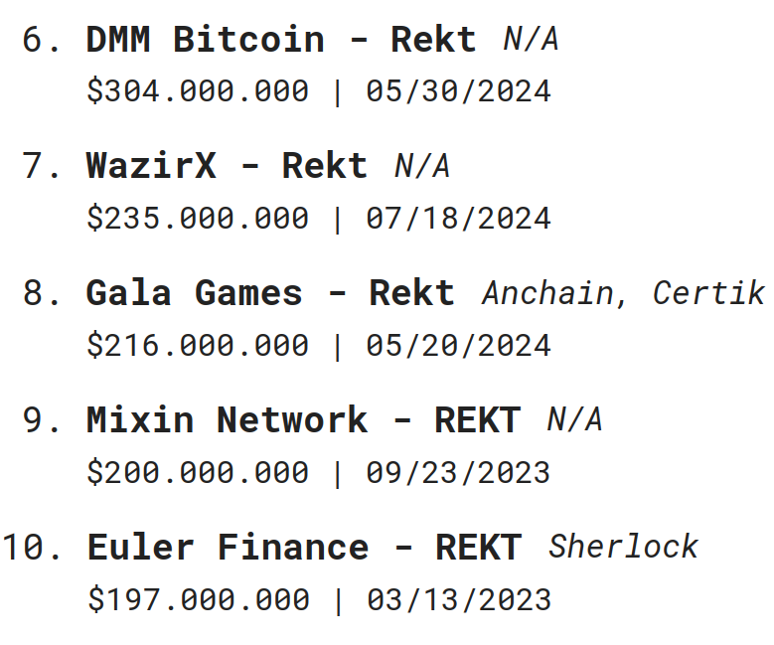
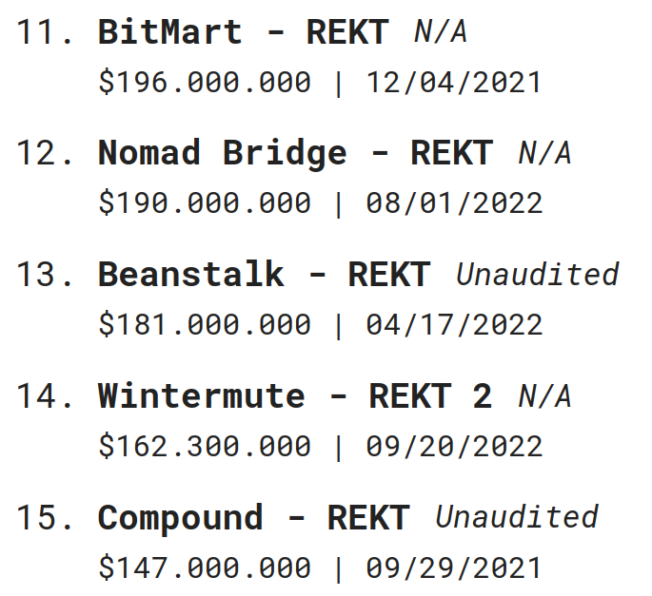
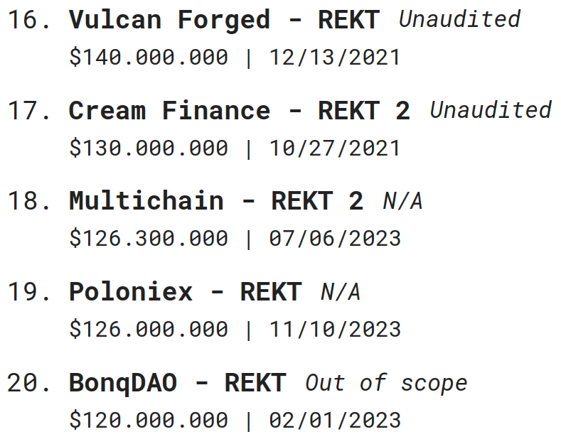
ETHEREUM
https://rekt.news/

Slide 121
ETHEREUM
Bitcoin vs Ethereum

Slide 122
ETHEREUM
Blockchain trilema: seguridad, escalabilidad y descentralización.

Slide 123
ETHEREUM
Bitcoin es seguro, descentralizado, pero poco escalable.
Ethereum es muy escalable, pero no seguro y poco descentralizado.

Slide 124
INTRODUCCION
Concepto de Blockchain:
Bloques.
Cadena de bloques.
Descentralización e inmutabilidad.
Historia de la Blockchain:
Bitcoin.
Ethereum.
Ciberseguridad en Blockchain:
Problemas de llaves privadas.
Vulnerabilidades comunes en contratos inteligentes.
Tipos de retos en CTFs de Blockchain:
Recuperación de claves o fondos.
Rastreo de transacciones.
Manipulación de contratos inteligentes.

Slide 125

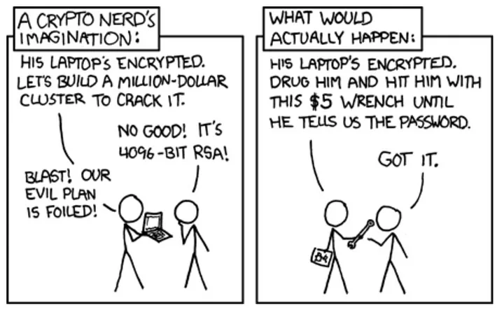
PROBLEMAS DE LLAVES PRIVADAS

Slide 126
INTRODUCCION
Concepto de Blockchain:
Bloques.
Cadena de bloques.
Descentralización e inmutabilidad.
Historia de la Blockchain:
Bitcoin.
Ethereum.
Ciberseguridad en Blockchain:
Problemas de llaves privadas.
Vulnerabilidades comunes en contratos inteligentes.
Tipos de retos en CTFs de Blockchain:
Recuperación de claves o fondos.
Rastreo de transacciones.
Manipulación de contratos inteligentes.

Slide 127
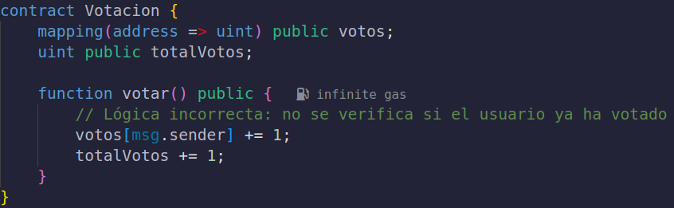
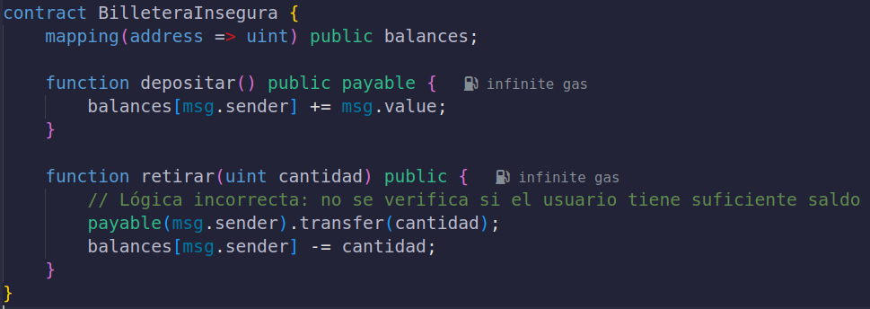
VULNERABILIDADES COMUNES EN SMART CONTRACTS
Fallos de lógica del programa

Slide 128
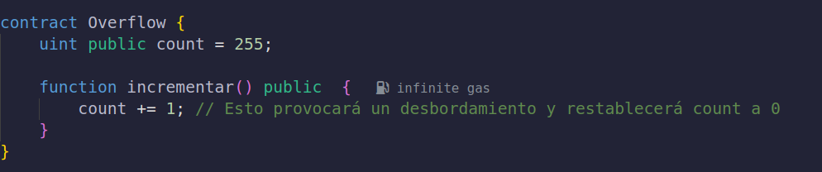
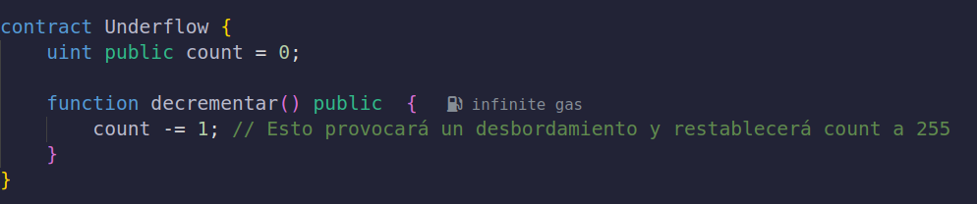
VULNERABILIDADES COMUNES EN SMART CONTRACTS
Integer Overflow/Underflow (<0.8.0)

Slide 129
INTRODUCCION
Concepto de Blockchain:
Bloques.
Cadena de bloques.
Descentralización e inmutabilidad.
Historia de la Blockchain:
Bitcoin.
Ethereum.
Ciberseguridad en Blockchain:
Problemas de llaves privadas.
Vulnerabilidades comunes en contratos inteligentes.
Tipos de retos en CTFs de Blockchain:
Recuperación de claves o fondos.
Rastreo de transacciones.
Manipulación de contratos inteligentes.

Slide 130


RECUPERACIÓN DE CLAVES O FONDOS

Slide 131
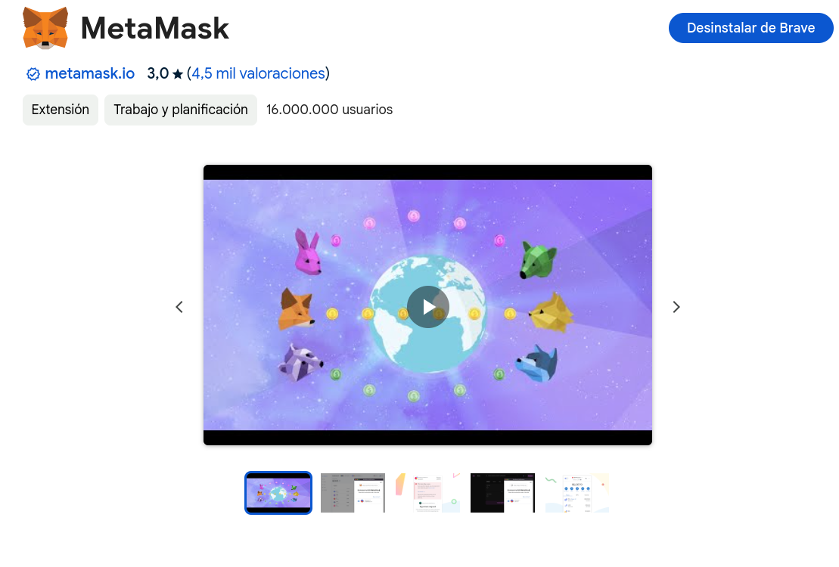
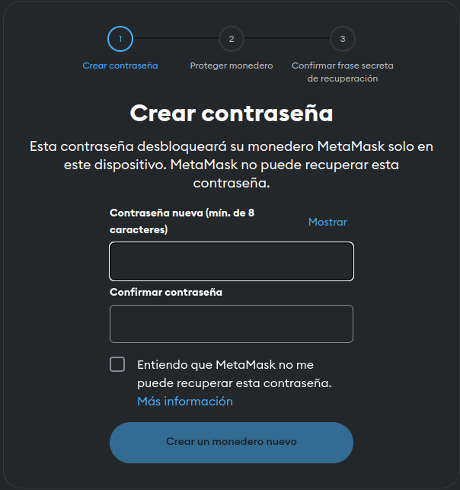
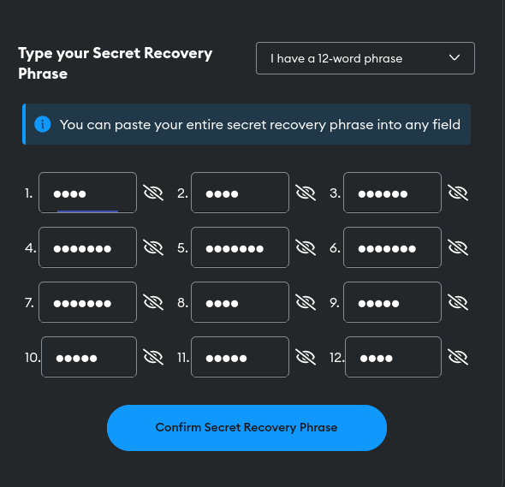
RECUPERACIÓN DE CLAVES O FONDOS

Slide 132
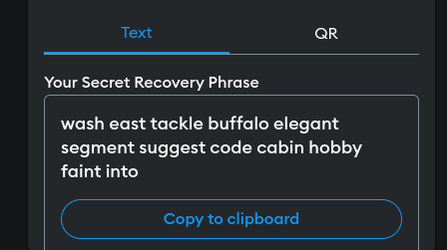
RETO 1
Le hemos robado la frase de recuperación de Metamask a un tal Pepe, pero no sabemos cúal es su dirección pública. Intenta descubrirla para ver que virguerías ha estado haciendo en la blockchain.

Slide 133

CHALLENGE
Tenéis 10 minutos para resolver el reto

Slide 134
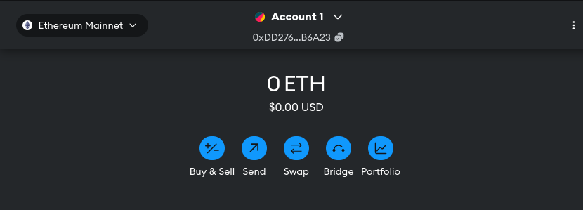
WRITEUP RETO 1
Primero nos instalamos la extesión de Metamask en nuestro navegador.
Después elegimos la opción de importar una wallet ya existente y pegamos la frase de recuperación.
Una vez ya importada, creamos una contraseña y podremos ver la dirección de nuestra wallet.

Slide 135
INTRODUCCION
Concepto de Blockchain:
Bloques.
Cadena de bloques.
Descentralización e inmutabilidad.
Historia de la Blockchain:
Bitcoin.
Ethereum.
Ciberseguridad en Blockchain:
Problemas de llaves privadas.
Vulnerabilidades comunes en contratos inteligentes.
Tipos de retos en CTFs de Blockchain:
Recuperación de claves o fondos.
Rastreo de transacciones.
Manipulación de contratos inteligentes.

Slide 136
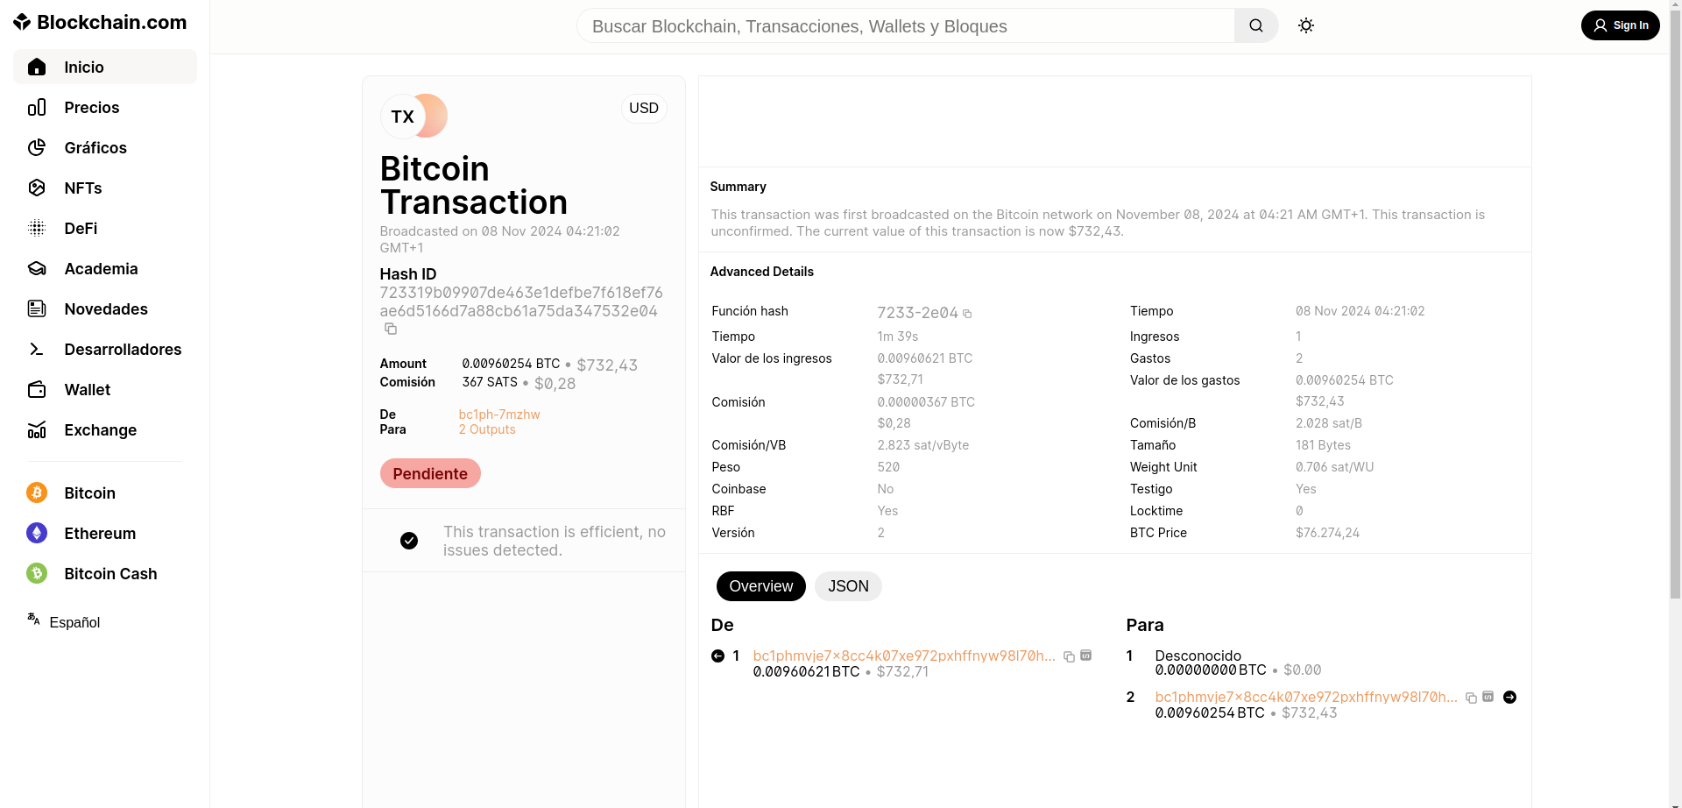
RASTREO DE TRANSACCIONES

Slide 137
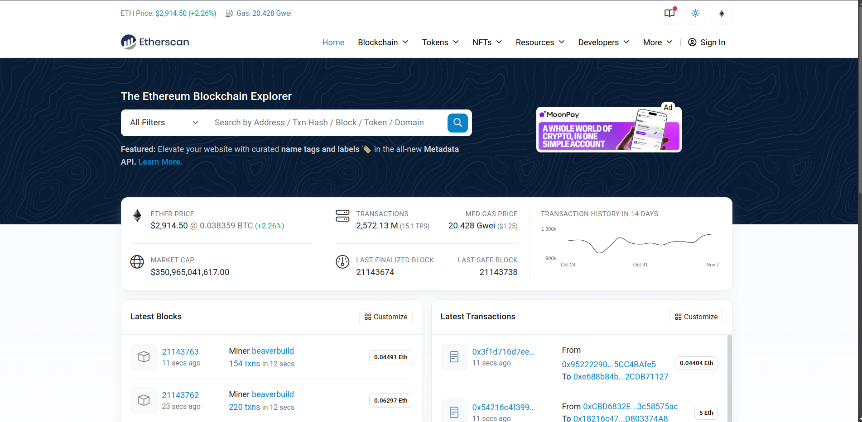


RASTREO DE TRANSACCIONES

Slide 138
RETO 2
La policía ha recurrido al perro detective Rastreator, famoso por su olfato en la blockchain, para desmantelar una red de lavado de dinero con criptomonedas que opera en la blockchain de EthereumSepolia.
Tras haber detenido a un miembro de la red, el muy chivato reveló información clave: que su dirección es "0x44658b1f730e278078B8172829Dd446B97649361" y que otro miembro de la red hizo una transacción al cabecilla del grupo el "Nov-13-2024 03:08:00 PM UTC" en el bloque número "7069198".
Rastreator tiene muy buen olfato, pero no deja de ser un perro, por lo que tiene muy mala vista y no puede ver la blockchain.
Utiliza https://sepolia.etherscan.io/ para ayudarle.

Slide 139

CHALLENGE
Tenéis 15 minutos para resolver el reto

Slide 140
RETO 2
Resolución 1

Slide 141
RETO 2
Buscar el bloque y la cantidad de ETH enviada

Slide 142

RETO 2

Slide 143
WRITEUP RETO 2

Slide 144
RETO 2
Resolución 2

Slide 145
RETO 2
Crear un grafo con las transacciones

Slide 146
RETO 2
0xDD2768bB83cFe045fC96D87DA036f64C10cB6A23 --> 0x42D59776aa384540C5e5Da9610ed51762186416c 0.005
0xDD2768bB83cFe045fC96D87DA036f64C10cB6A23 --> 0x4a4A99C8Ede0b4521cdbd14Ca98ED4B4008783c0 0.005
0xDD2768bB83cFe045fC96D87DA036f64C10cB6A23 --> 0x02E808bF8Bc8114aE2984B78f9516f2697FDA108 0.005
0x42D59776aa384540C5e5Da9610ed51762186416c --> 0xaE8181835B943b5A40995786da391DBb33e893eE 0.0049603
0x02E808bF8Bc8114aE2984B78f9516f2697FDA108 --> 0xaE8181835B943b5A40995786da391DBb33e893eE 0.0049603
0xaE8181835B943b5A40995786da391DBb33e893eE --> 0x44658b1f730e278078B8172829Dd446B97649361 0.00988253
0x44658b1f730e278078B8172829Dd446B97649361 --> 0x384a6397601556bD542da12F88507a27f59229eA 0.0049596

Slide 147
INTRODUCCION
Concepto de Blockchain:
Bloques.
Cadena de bloques.
Descentralización e inmutabilidad.
Historia de la Blockchain:
Bitcoin.
Ethereum.
Ciberseguridad en Blockchain:
Problemas de llaves privadas.
Vulnerabilidades comunes en contratos inteligentes.
Tipos de retos en CTFs de Blockchain:
Recuperación de claves o fondos.
Rastreo de transacciones.
Manipulación de contratos inteligentes.

Slide 148

MANIPULACIÓN DE CONTRATOS INTELIGENTES

Slide 149




MANIPULACIÓN DE CONTRATOS INTELIGENTES

Slide 150

RETO 3
Hemos encontrado este contrato entre restos de sandía y pollo frito. Creemos que si le introduces un código secreto te devuelve una cosa muy valiosa.
¿Eres capaz de conseguirla?
"0x78285801A4d8Fb1A94b5b11F3418D06199Ed5145"

Slide 151

CHALLENGE
Tenéis 15 minutos para resolver el reto

Slide 152


WRITEUP RETO 3
Simplemente se debe compilar el contrato e importarlo usando la dirección "0x78285801A4d8Fb1A94b5b11F3418D06199Ed5145".
Si nos fijamos en el código se necesita de una contraseña para devolver la flag. Esta es "Bomboclat!!!".
Si llamamos a la función getFlag con esa contraseña nos devuelve la flag.

